Slide 1
Sandsynlighedsteori og statistik Kapitel 11. Regressionsanalyse del 1 (afsnit 11.1-11.2)
Allan Leck Jensen
alj@ece.au.dk

Slide 2
Overblik over kurset indtil nu
Organisering og præsentation af data (kap. 1 og 2)
Sandsynligheder til beskrivelse af usikkerhed (kap. 3)
Stokastiske variable og deres fordelinger til at beregne sandsynlighed for udfald (kap. 4 og 5)
Inferens om populationers middelværdi og varians fra stikprøver (kap. 6-9)
Hypotesetests for egenskabers uafhængighed og for fordeling af stikprøver (Chi-i-anden tests) (kap. 10)
Nu og resten af kurset: Modellering på baggrund af data:
Regression (kap. 11-12)
Faktorielle eksperimenter (kap. 13-14).

Slide 3
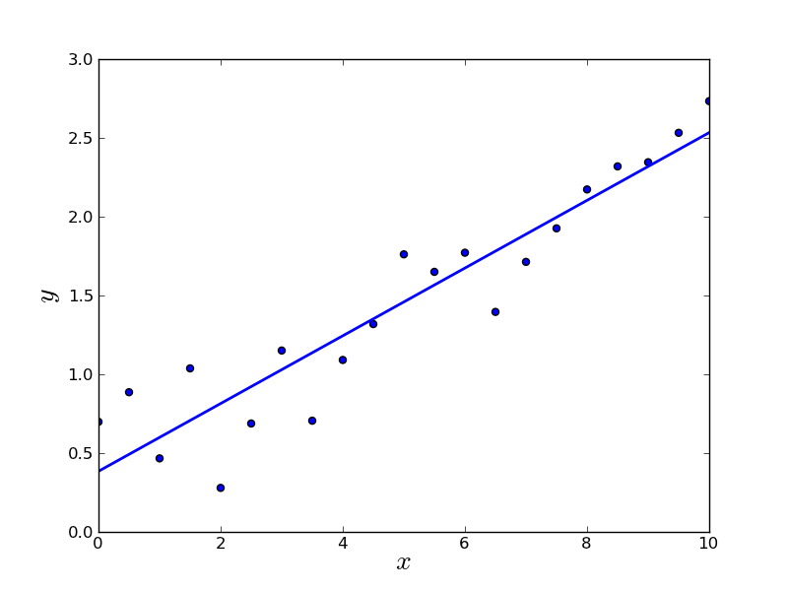
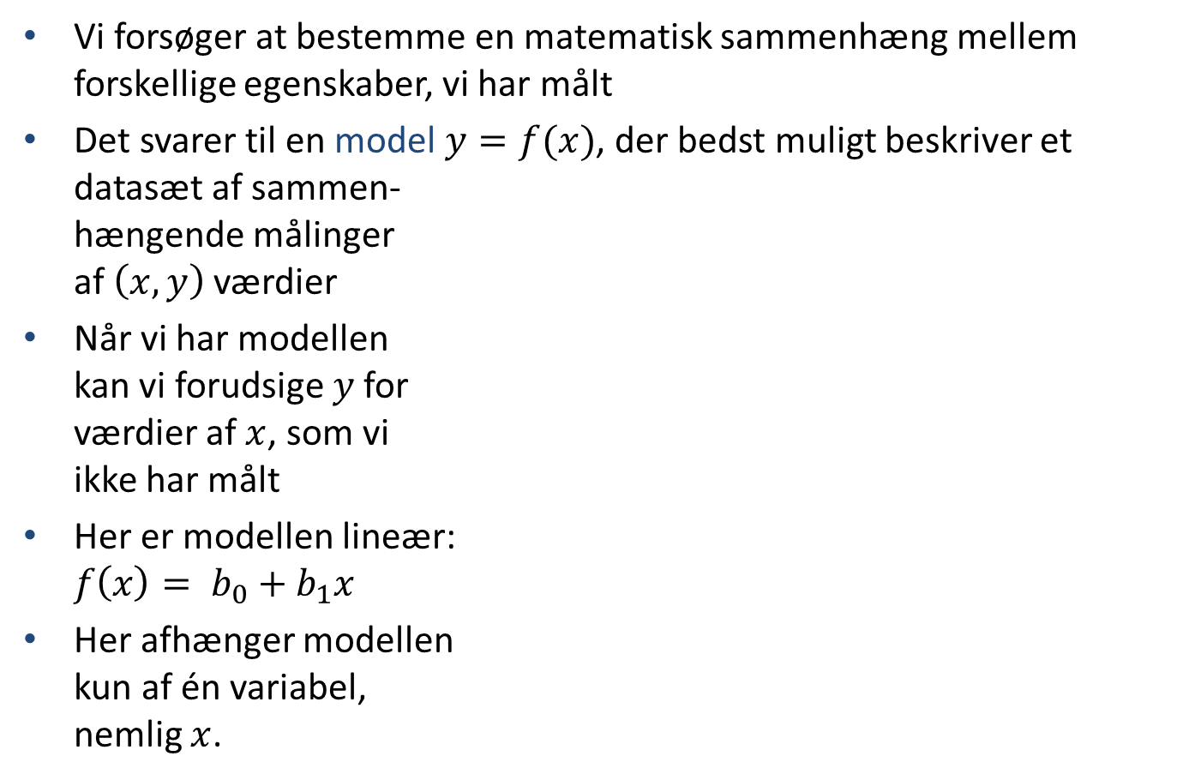
Sammenhænge mellem data (11.1)
Vi forsøger at bestemme en matematisk sammenhæng mellem forskellige egenskaber, vi har målt
Det svarer til en model $$y=f(x)$$, der bedst muligt beskriver et datasæt af sammen- hængende målinger af $$\left(x, y\right)$$ værdier
Når vi har modellen kan vi forudsige $$y$$for værdier af $$x$$, som vi ikke har målt
Her er modellen lineær: $$f\left(x\right)= b_{0}+b_{1}x$$
Her afhænger modellen kun af én variabel, nemlig $$x$$.

Slide 4
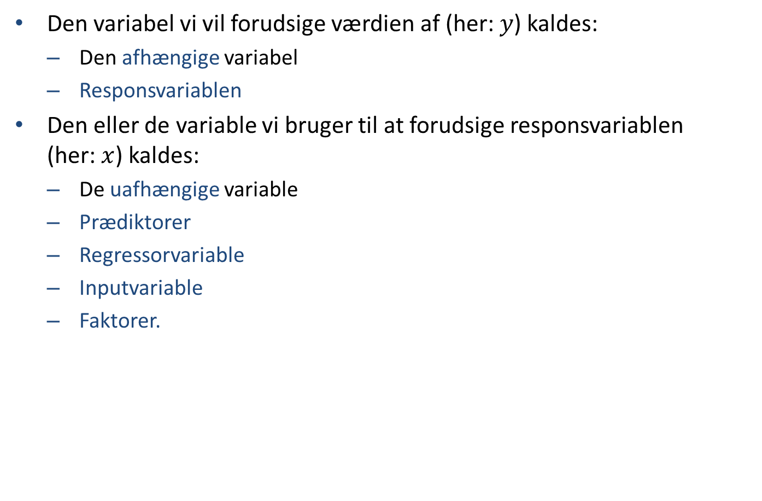
Sammenhænge mellem data
Den variabel vi vil forudsige værdien af (her: $$y$$) kaldes:
Den afhængige variabel
Responsvariablen
Den eller de variable vi bruger til at forudsige responsvariablen (her: $$x$$) kaldes:
De uafhængige variable
Prædiktorer
Regressorvariable
Inputvariable
Faktorer.

Slide 5
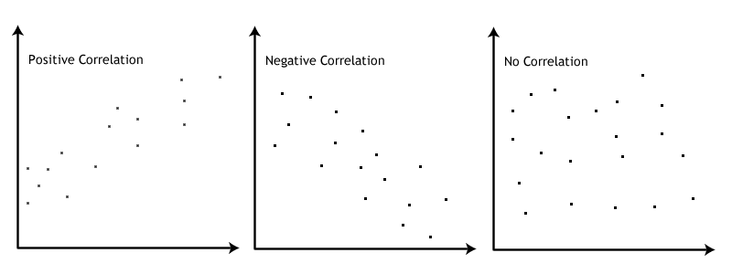
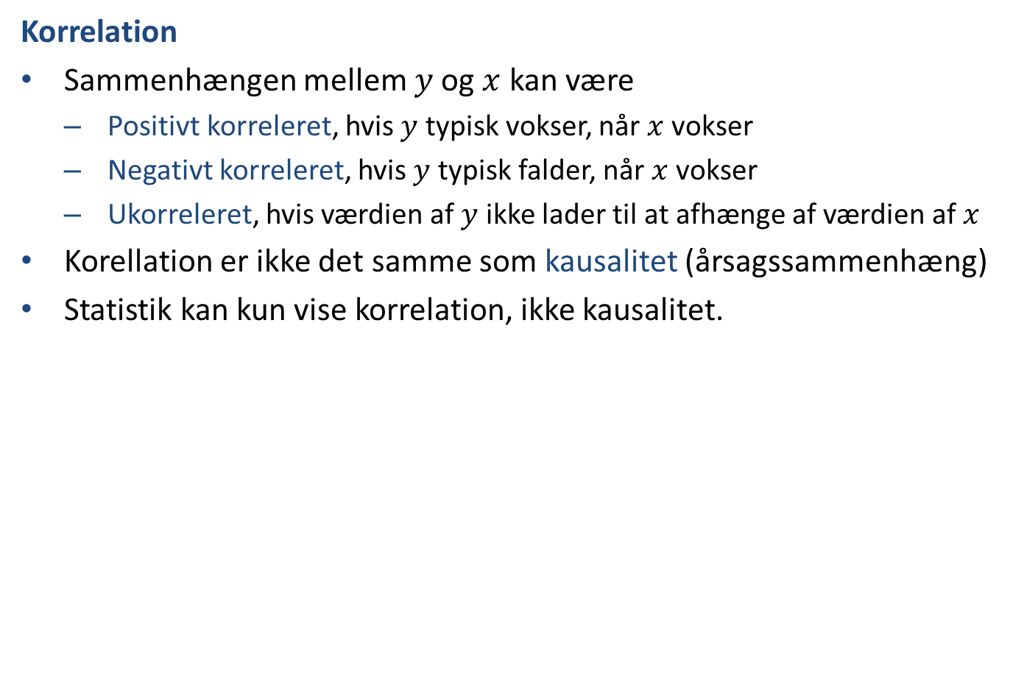
Sammenhænge mellem data
Korrelation
Sammenhængen mellem $$y$$ og $$x$$ kan være
Positivt korreleret, hvis $$y$$ typisk vokser, når $$x$$ vokser
Negativt korreleret, hvis $$y$$ typisk falder, når $$x$$ vokser
Ukorreleret, hvis værdien af $$y$$ ikke lader til at afhænge af værdien af $$x$$
Korellation er ikke det samme som kausalitet (årsagssammenhæng)
Statistik kan kun vise korrelation, ikke kausalitet.

Slide 6
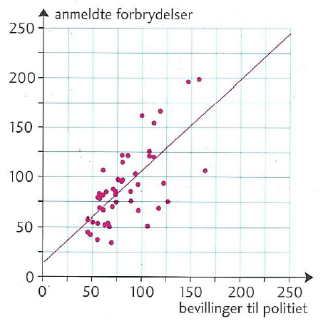
Eksempel: Kriminalitet
Sammenhæng mellem bevillinger til politiet og anmeldte forbrydelser
Statistik for 47 stater i USA over de årlige bevillinger i $ pr. indbygger og antal anmeldte forbrydelser pr. million indbyggere for hver stat
Resultatet: Vi bør altså beskære politiet for at reducere kriminaliteten ??

Slide 7
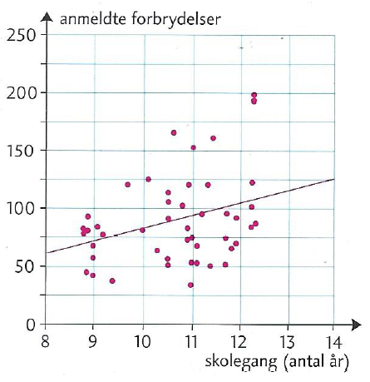
Eksempel: Kriminalitet
Sammenhæng mellem borgernes uddannelsesniveau og anmeldte forbrydelser
Resultatet: Vi bør altså reducere uddannelsesniveauet for at reducere kriminaliteten ??

Slide 8
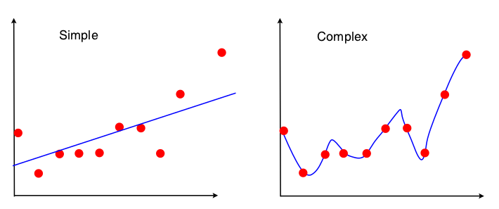
Sammenhænge mellem data
Modellen kan være for simpel, så den ikke beskriver data særligt godt
Modellen kan være for kompleks, så den beskriver data godt, men formodentlig ikke beskriver nye data særligt godt (overfitting).

Slide 9
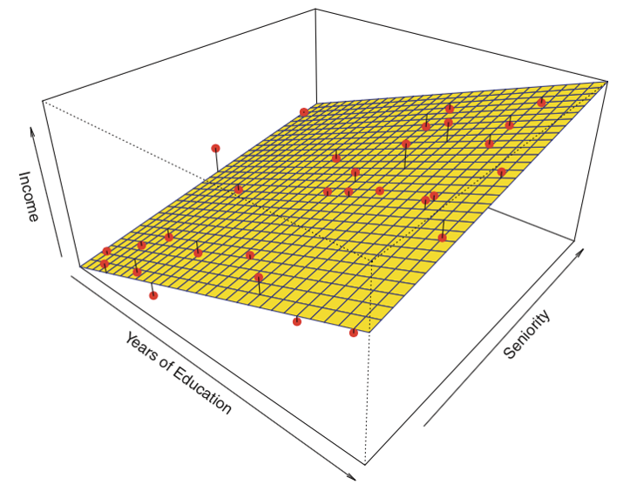
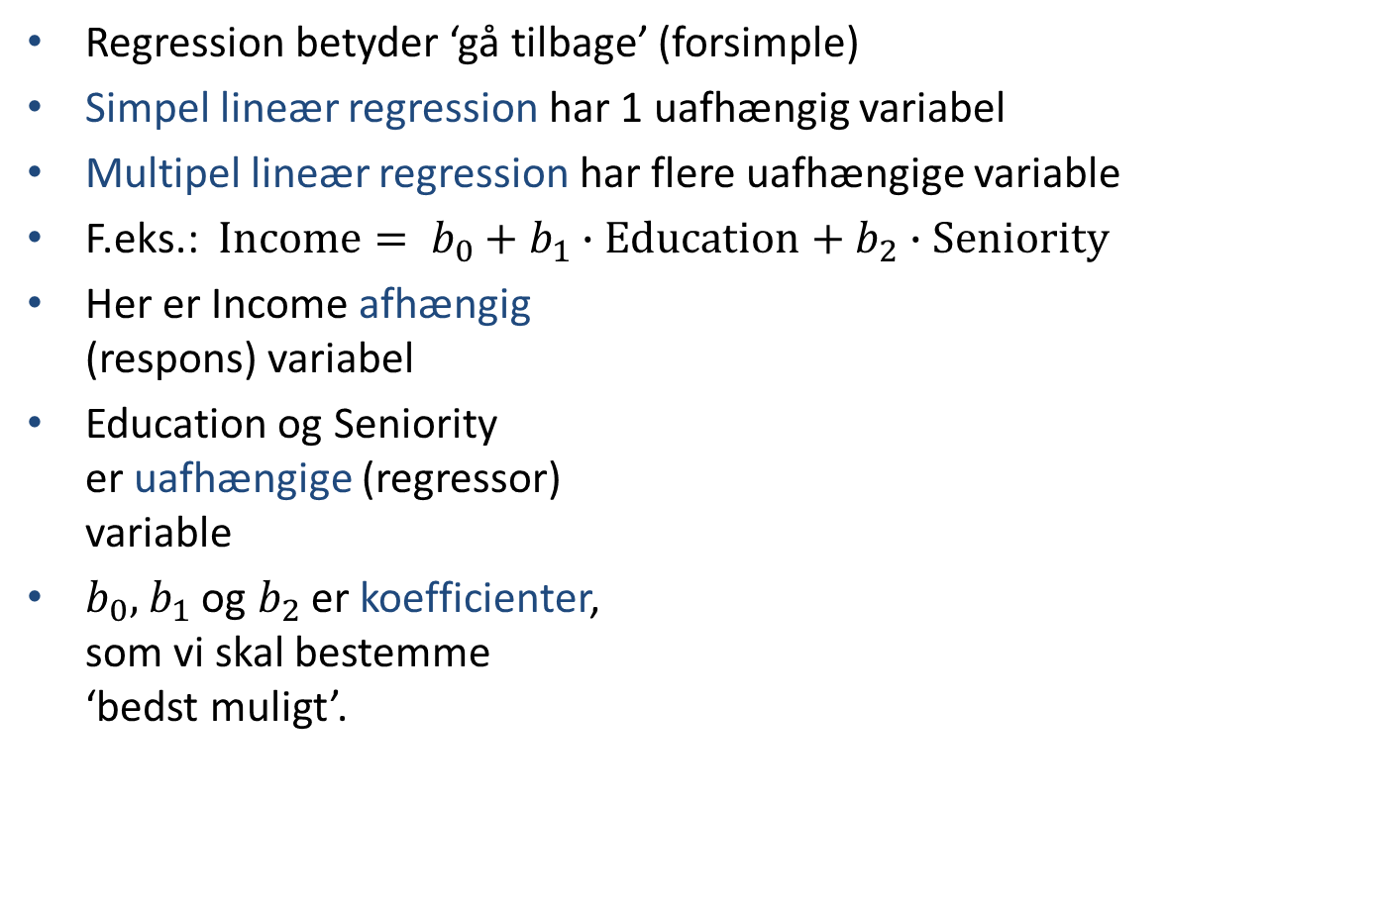
Lineær regression
Regression betyder ‘gå tilbage’ (forsimple)
Simpel lineær regression har 1 uafhængig variabel
Multipel lineær regression har flere uafhængige variable
F.eks.: $$Income= b_{0}+b_{1}∙Education+b_{2}∙Seniority$$
Her er Income afhængig (respons) variabel
Education og Seniority er uafhængige (regressor) variable
$$b_{0},{ b}_{1}$$ og $$b_{2}$$ er koefficienter, som vi skal bestemme ‘bedst muligt’.

Slide 10
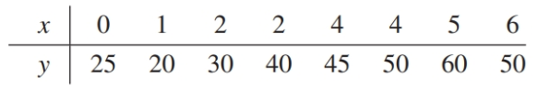
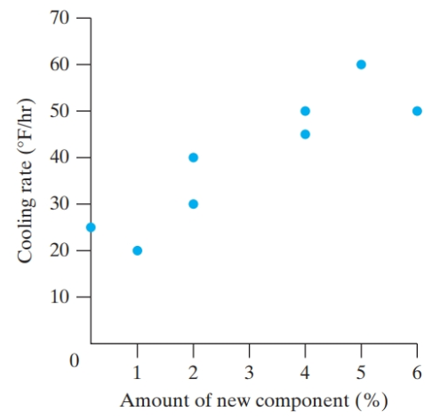
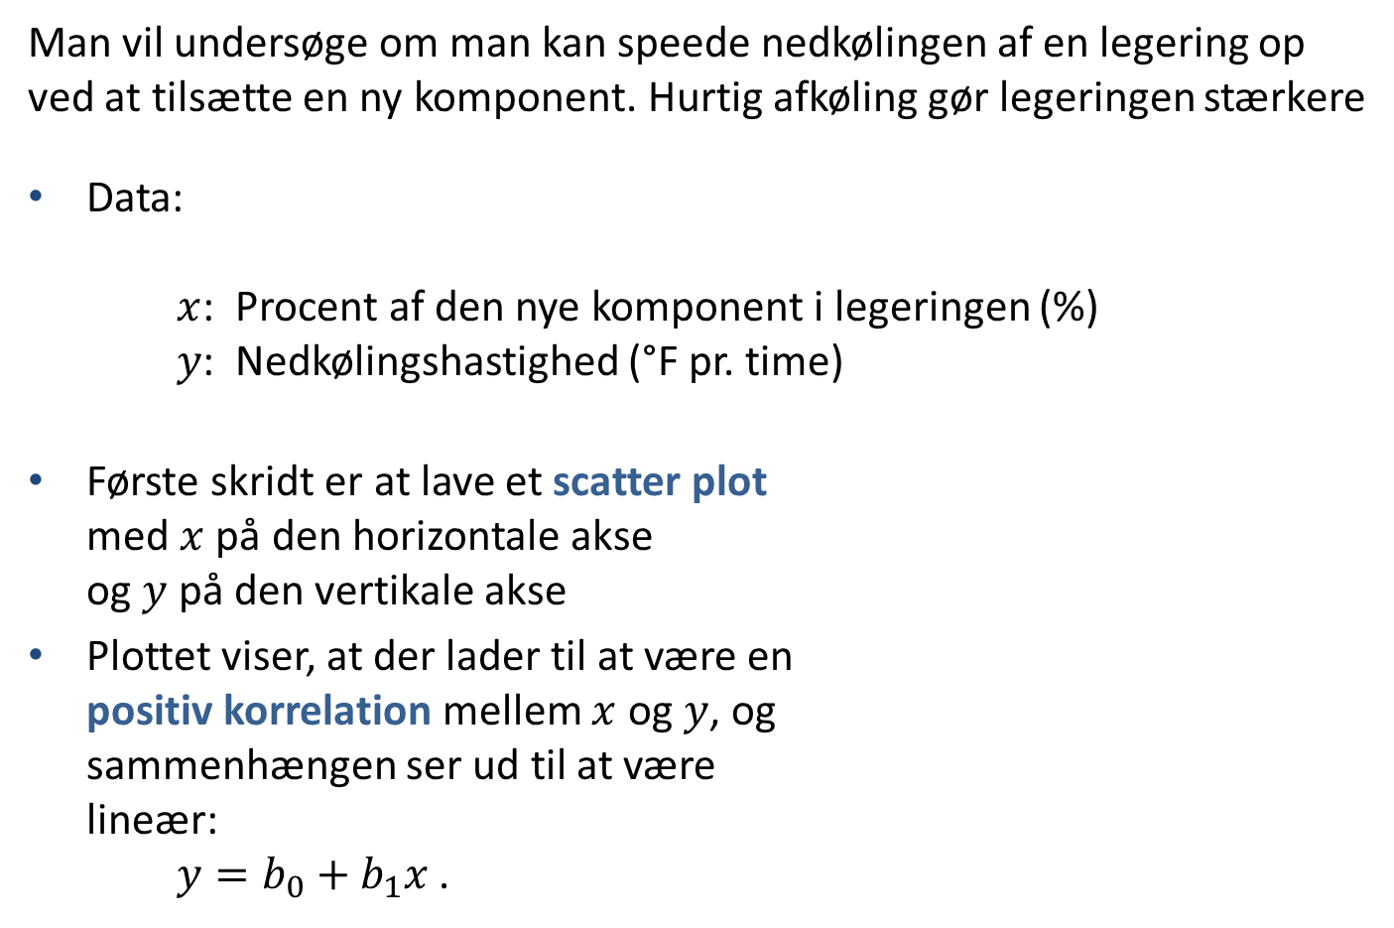
Eksempel: Nedkøling af en legering (s. 328)
Man vil undersøge om man kan speede nedkølingen af en legering op ved at tilsætte en ny komponent. Hurtig afkøling gør legeringen stærkere
Data: $$x$$: Procent af den nye komponent i legeringen (%) $$y$$: Nedkølingshastighed (°F pr. time)
Første skridt er at lave et scatter plot med $$x$$ på den horizontale akse og $$y$$ på den vertikale akse
Plottet viser, at der lader til at være en positiv korrelation mellem $$x$$ og $$y$$, og sammenhængen ser ud til at være lineær: $$y=b_{0}+b_{1}x$$ .

Slide 11
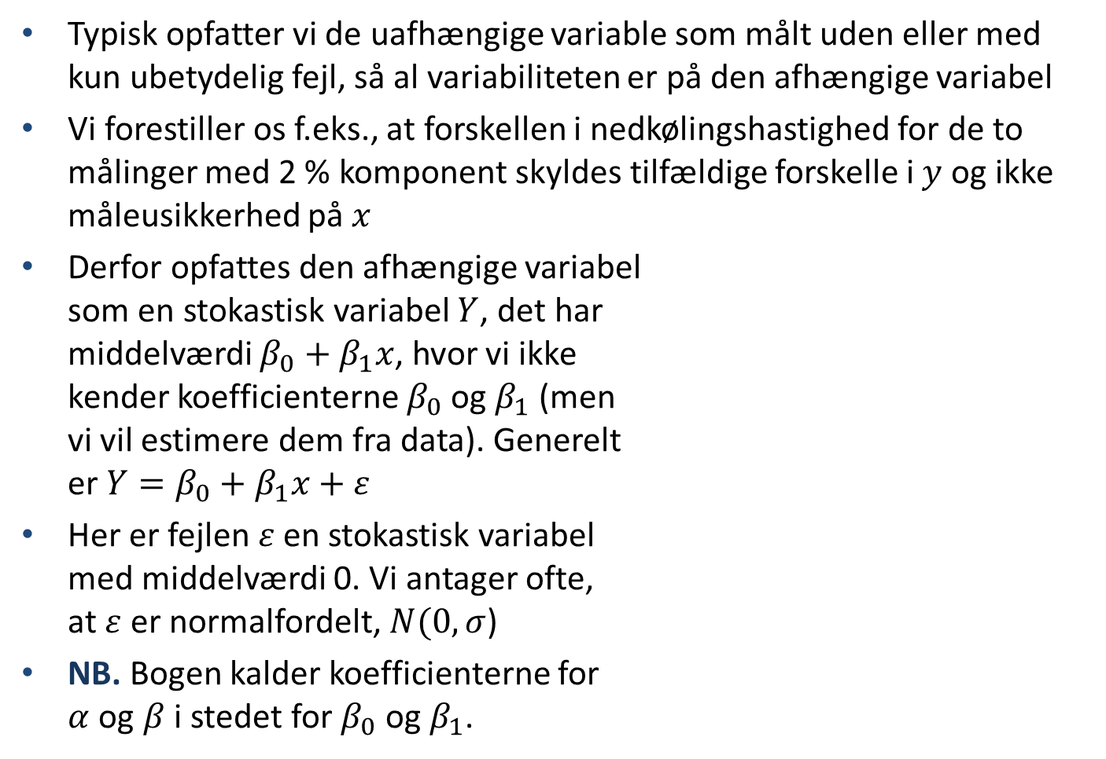
Lineær regression
Typisk opfatter vi de uafhængige variable som målt uden eller med kun ubetydelig fejl, så al variabiliteten er på den afhængige variabel
Vi forestiller os f.eks., at forskellen i nedkølingshastighed for de to målinger med 2 % komponent skyldes tilfældige forskelle i $$y$$ og ikke måleusikkerhed på $$x$$
Derfor opfattes den afhængige variabel som en stokastisk variabel $$Y$$, det har middelværdi $$β_{0}+β_{1}x$$, hvor vi ikke kender koefficienterne $$β_{0}$$ og $$β_{1}$$ (men vi vil estimere dem fra data). Generelt er $$Y=β_{0}+β_{1}x+ε$$
Her er fejlen $$ε$$ en stokastisk variabel med middelværdi 0. Vi antager ofte, at $$ε$$ er normalfordelt, $$N(0,σ$$)
NB. Bogen kalder koefficienterne for $$α$$ og $$β$$ i stedet for $$β_{0}$$ og $$β_{1}$$.

Slide 12
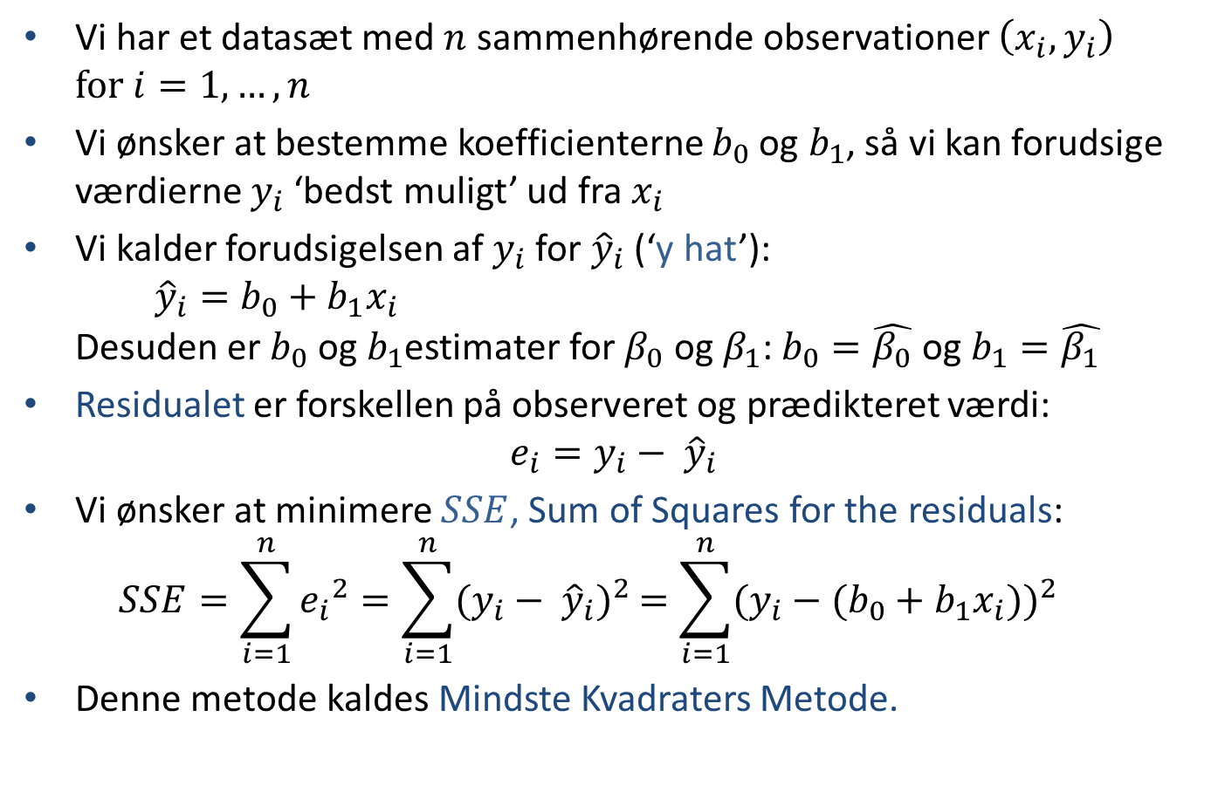
Simpel lineær regression
Vi har et datasæt med $$n$$ sammenhørende observationer $$\left(x_{i}, y_{i}\right) for i=1,…, n$$
Vi ønsker at bestemme koefficienterne $$b_{0}$$ og $$b_{1}$$, så vi kan forudsige værdierne $$y_{i}$$ ‘bedst muligt’ ud fra $$x_{i}$$
Vi kalder forudsigelsen af $$y_{i}$$ for $${\hat{y}}_{i}$$ (‘y hat’): $${{\hat{y}}_{i}=b_{0}+b_{1}x}_{i}$$ Desuden er $$b_{0}$$ og $$b_{1}$$estimater for $$β_{0}$$ og $$β_{1}$$: $$b_{0}=\hat{β_{0}}$$ og $$b_{1}=\hat{β_{1}}$$
Residualet er forskellen på observeret og prædikteret værdi: $$e_{i}=y_{i}− {\hat{y}}_{i}$$
Vi ønsker at minimere $$SSE$$, Sum of Squares for the residuals: $$SSE=\sum_{i=1}^{n}{{e_{i}}^{2}=\sum_{i=1}^{n}{{{(y_{i}− {\hat{y}}_{i})}_{ }^{2}}_{ }=\sum_{i=1}^{n}{{(y_{i}−({b_{0}+b_{1}x}_{i}))}_{ }^{2}}}}$$
Denne metode kaldes Mindste Kvadraters Metode.

Slide 13
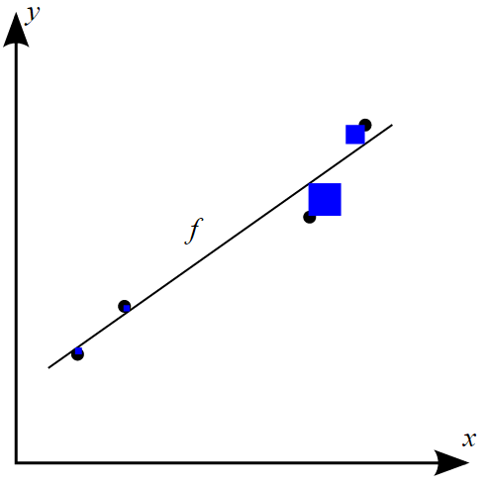
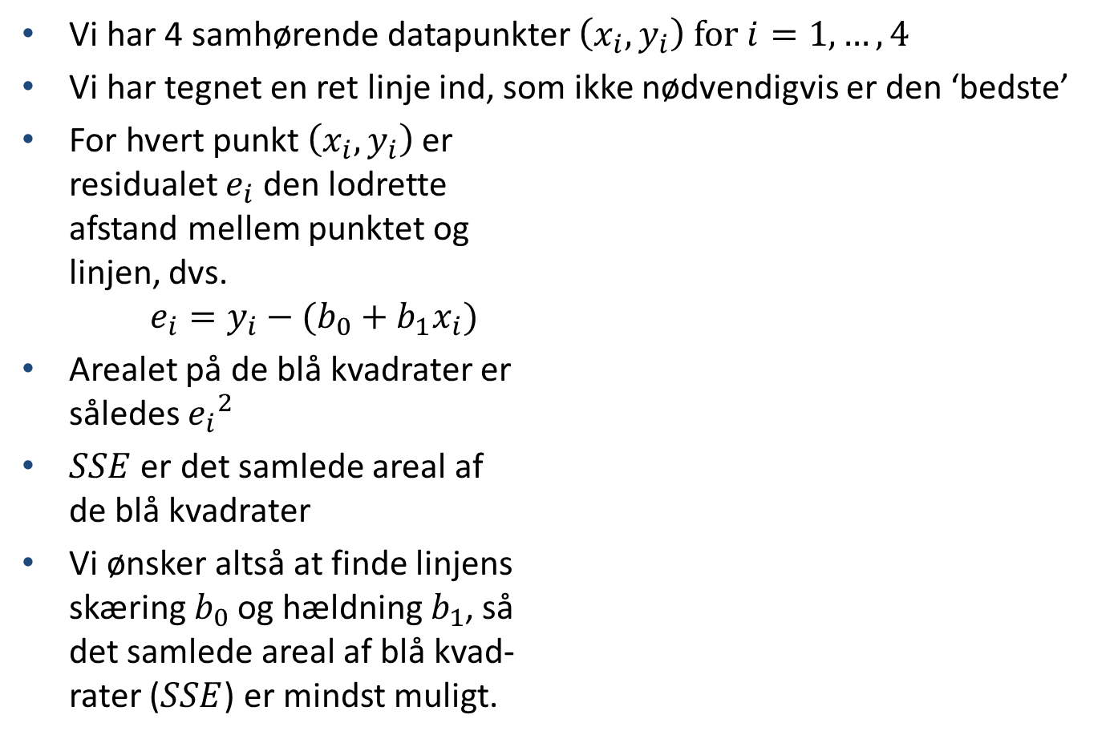
Eksempel (mindste kvadraters metode)
Vi har 4 samhørende datapunkter $$\left(x_{i}, y_{i}\right)$$ $$for i=1,…, 4$$
Vi har tegnet en ret linje ind, som ikke nødvendigvis er den ‘bedste’
For hvert punkt $$\left(x_{i}, y_{i}\right)$$er residualet $$e_{i}$$ den lodrette afstand mellem punktet og linjen, dvs. $${e_{i}=y}_{i}−({b_{0}+b_{1}x}_{i})$$
Arealet på de blå kvadrater er således $${e_{i}}^{2}$$
$$SSE$$ er det samlede areal af de blå kvadrater
Vi ønsker altså at finde linjens skæring $$b_{0}$$ og hældning $$b_{1}$$, så det samlede areal af blå kvad- rater ($$SSE$$) er mindst muligt.

Slide 14
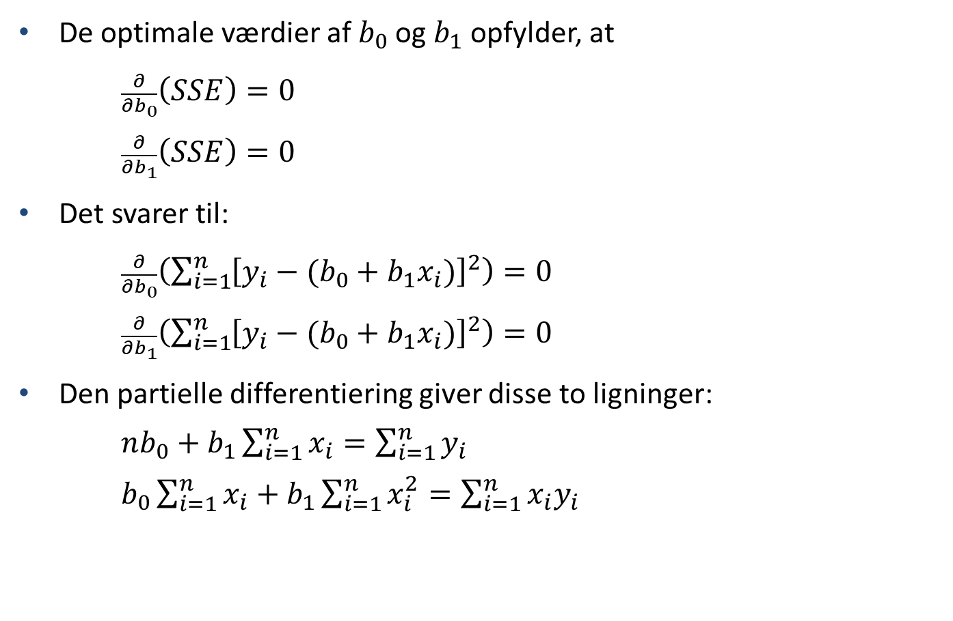
Mindste kvadraters metode
De optimale værdier af $$b_{0}$$ og $$b_{1}$$ opfylder, at $$\frac{∂}{∂b_{0}}\left(SSE\right)=0$$ $$\frac{∂}{∂b_{1}}\left(SSE\right)=0$$
Det svarer til: $$\frac{∂}{∂b_{0}}\left(\sum_{i=1}^{n}{{\left[y_{i}−(b_{0}+b_{1}x_{i})\right]}^{2}}\right)=0$$ $$\frac{∂}{∂b_{1}}\left(\sum_{i=1}^{n}{{\left[y_{i}−(b_{0}+b_{1}x_{i})\right]}^{2}}\right)=0$$
Den partielle differentiering giver disse to ligninger: $$nb_{0}+b_{1}\sum_{i=1}^{n}{x_{i}}=\sum_{i=1}^{n}{y_{i}}$$ $$b_{0}\sum_{i=1}^{n}{x_{i}}+b_{1}\sum_{i=1}^{n}{x_{i}^{2}}=\sum_{i=1}^{n}{{x_{i}y}_{i}}$$

Slide 15
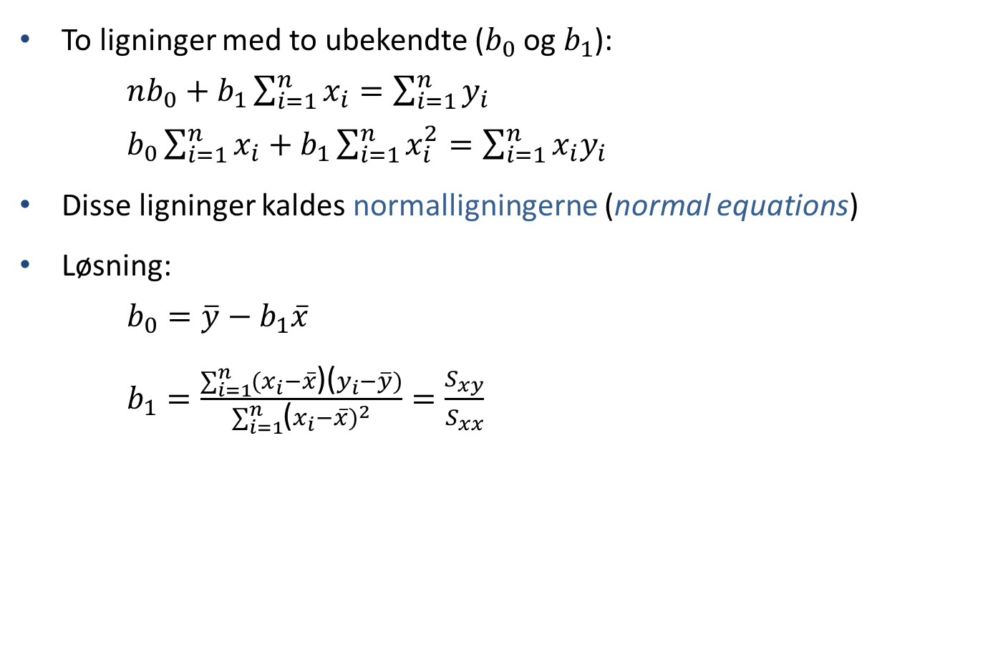
Mindste kvadraters metode
To ligninger med to ubekendte ($$b_{0}$$ og $$b_{1}$$): $$nb_{0}+b_{1}\sum_{i=1}^{n}{x_{i}}=\sum_{i=1}^{n}{y_{i}}$$ $$b_{0}\sum_{i=1}^{n}{x_{i}}+b_{1}\sum_{i=1}^{n}{x_{i}^{2}}=\sum_{i=1}^{n}{{x_{i}y}_{i}}$$
Disse ligninger kaldes normalligningerne (normal equations)
Løsning: $$b_{0}=\overline{y}−b_{1}\overline{x}$$ $$b_{1}=\frac{\sum_{i=1}^{n}{{(x}_{i}}−\overline{x})(y_{i}−\overline{y})}{\sum_{i=1}^{n}{{(x_{i}−\overline{x})}^{2}}}=\frac{S_{xy}}{S_{xx}}$$

Slide 16

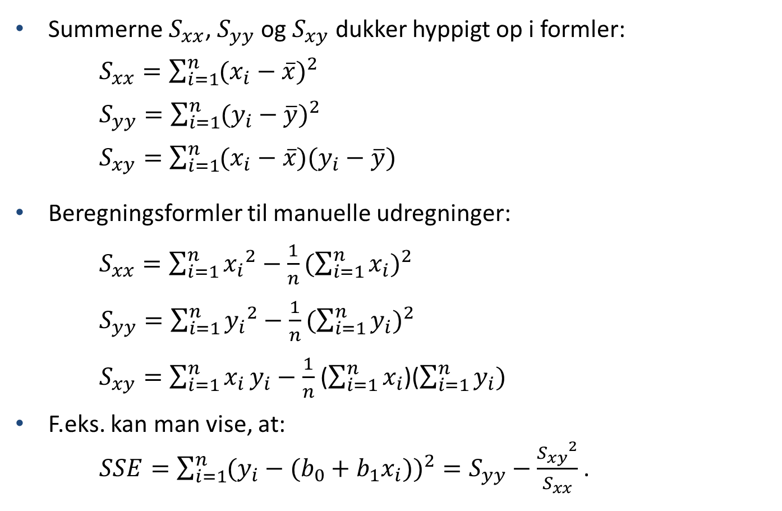
$$S_{xx}$$, $$S_{yy}$$ og $$S_{xy}$$
Summerne $$S_{xx}$$, $$S_{yy}$$ og $$S_{xy}$$ dukker hyppigt op i formler: $$S_{xx}=\sum_{i=1}^{n}{{(x_{i}−\overline{x})}^{2}}$$ $$S_{yy}=\sum_{i=1}^{n}{{(y_{i}−\overline{y})}^{2}}$$ $$S_{xy}=\sum_{i=1}^{n}{{(x}_{i}}−\overline{x})(y_{i}−\overline{y})$$
Beregningsformler til manuelle udregninger: $$S_{xx}=\sum_{i=1}^{n}{{x_{i}}^{2}}−\frac{1}{n}{(\sum_{i=1}^{n}{x_{i}})}^{2}$$ $$S_{yy}=\sum_{i=1}^{n}{{y_{i}}^{2}}−\frac{1}{n}{(\sum_{i=1}^{n}{y_{i}})}^{2}$$ $$S_{xy}=\sum_{i=1}^{n}{x_{i}}y_{i}−\frac{1}{n}$$ ($$\sum_{i=1}^{n}{x_{i}}$$)($$\sum_{i=1}^{n}{y_{i}})$$
F.eks. kan man vise, at: $$SSE=\sum_{i=1}^{n}{{(y_{i}−({b_{0}+b_{1}x}_{i}))}_{ }^{2}}=S_{yy}−\frac{{S_{xy}}^{2}}{S_{xx}}$$ .

Slide 17
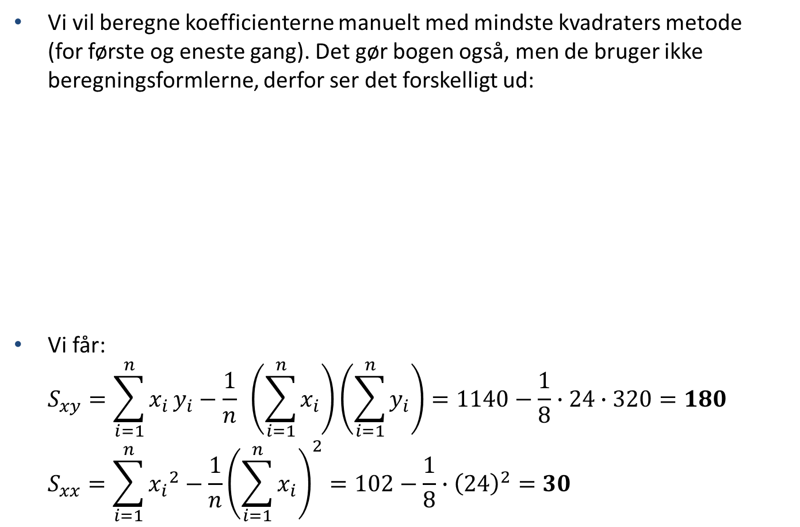
Eks. 11.1, s. 331 (nedkøling af legering)
Vi vil beregne koefficienterne manuelt med mindste kvadraters metode (for første og eneste gang). Det gør bogen også, men de bruger ikke beregningsformlerne, derfor ser det forskelligt ud:
Vi får: $$S_{xy}=\sum_{i=1}^{n}{x_{i}}y_{i}−\frac{1}{n} \left(\sum_{i=1}^{n}{x_{i}}\right)\left(\sum_{i=1}^{n}{y_{i}}\right)=1140−\frac{1}{8}∙24∙320=180$$ $$S_{xx}=\sum_{i=1}^{n}{{x_{i}}^{2}}−\frac{1}{n}{\left(\sum_{i=1}^{n}{x_{i}}\right)}^{2}=102−\frac{1}{8}∙{\left(24\right)}^{2}=30$$

Slide 18
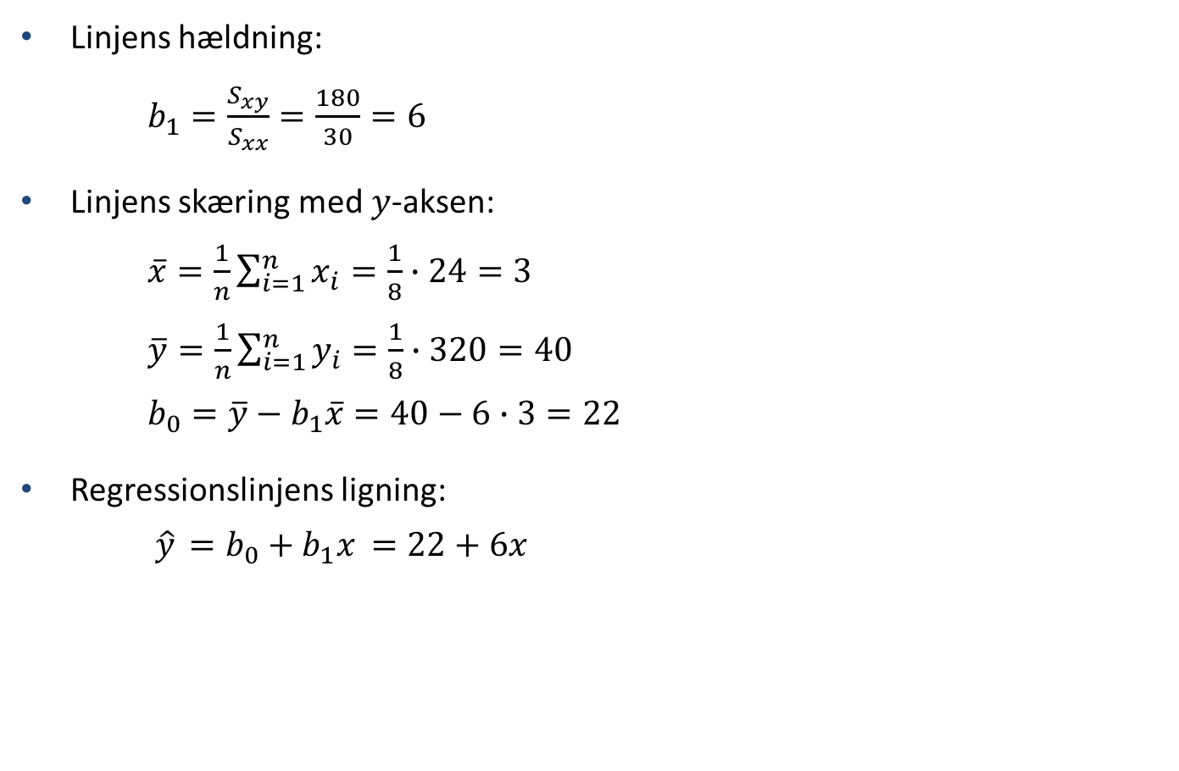
Eks. 11.1, s. 331 (nedkøling af legering)
Linjens hældning: $$b_{1}=\frac{S_{xy}}{S_{xx}}=\frac{180}{30}=6$$
Linjens skæring med $$y$$-aksen: $$\overline{x}=\frac{1}{n}\sum_{i=1}^{n}{x_{i}}=\frac{1}{8}∙24=3$$ $$\overline{y}=\frac{1}{n}\sum_{i=1}^{n}{y_{i}}=\frac{1}{8}∙320=40$$ $$b_{0}=\overline{y}−b_{1}\overline{x}=40−6∙3=22$$
Regressionslinjens ligning: $${{\hat{y}}_{ }=b_{0}+b_{1}x}_{ }=22+6x$$

Slide 19
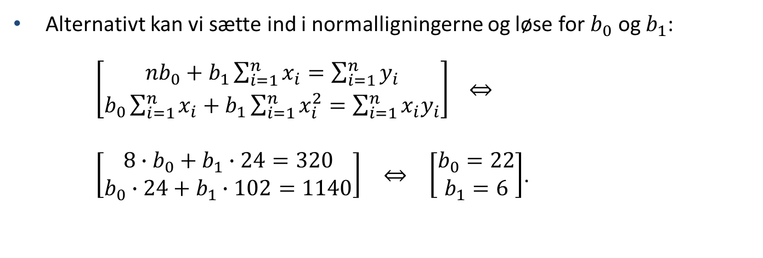
Eks. 11.1, s. 331 (nedkøling af legering)
Alternativt kan vi sætte ind i normalligningerne og løse for $$b_{0}$$ og $$b_{1}$$: $$\left[\begin{matrix}nb_{0}+b_{1}\sum_{i=1}^{n}{x_{i}}=\sum_{i=1}^{n}{y_{i}} \\ b_{0}\sum_{i=1}^{n}{x_{i}}+b_{1}\sum_{i=1}^{n}{x_{i}^{2}}=\sum_{i=1}^{n}{{x_{i}y}_{i}}\end{matrix}\right] \overset{⇔}{ }$$
$$\left[\begin{matrix}8∙b_{0}+b_{1}∙24=320 \\ b_{0}∙24+b_{1}∙102=1140\end{matrix}\right] \overset{⇔}{ } \left[\begin{matrix}b_{0}=22 \\ b_{1}=6\end{matrix}\right]$$.

Slide 20
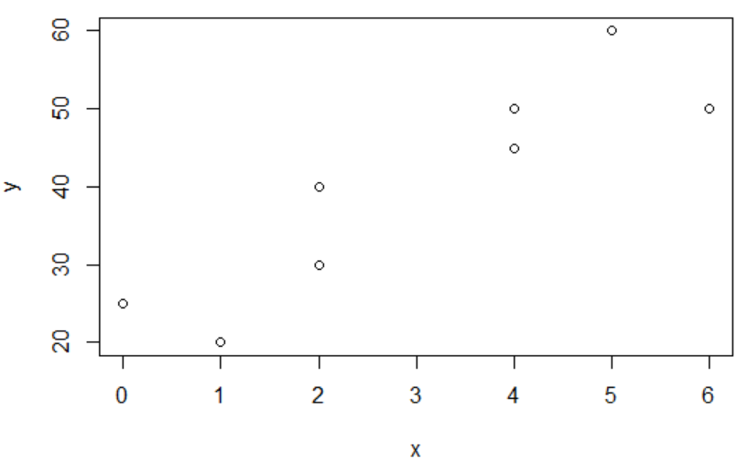
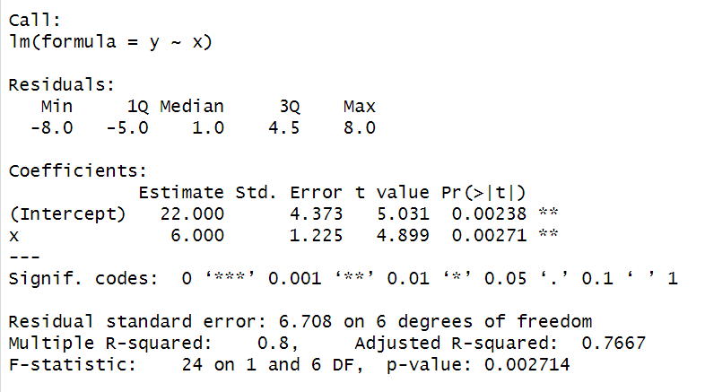
Hvordan regner vi dette i R?
Scatter plot: plot(x, y, type="p")
Lineær regression: linmod = lm(y ~ x) summary(linmod)
Output:
Vi ser på resten af outputtet lidt senere

Slide 21
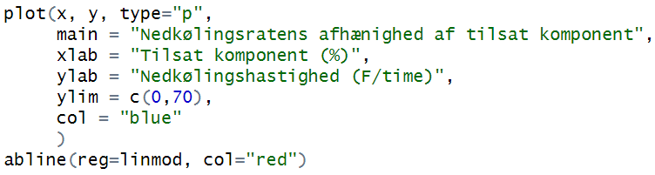
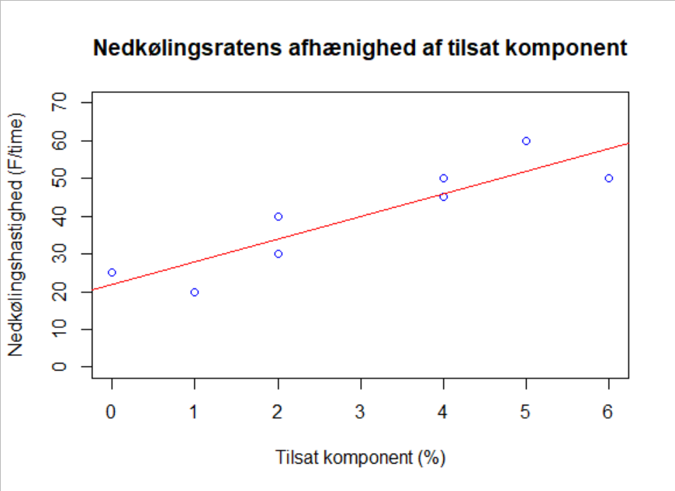
Hvordan regner vi det i R?
Plot af resultatet:
Vi kan tegne regressions- linjen ind i scatterplottet med funktionen abline().

Slide 22
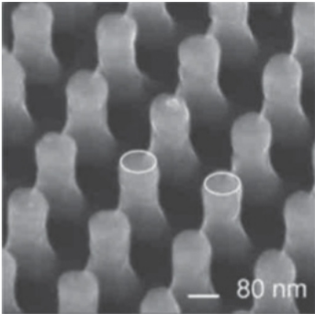
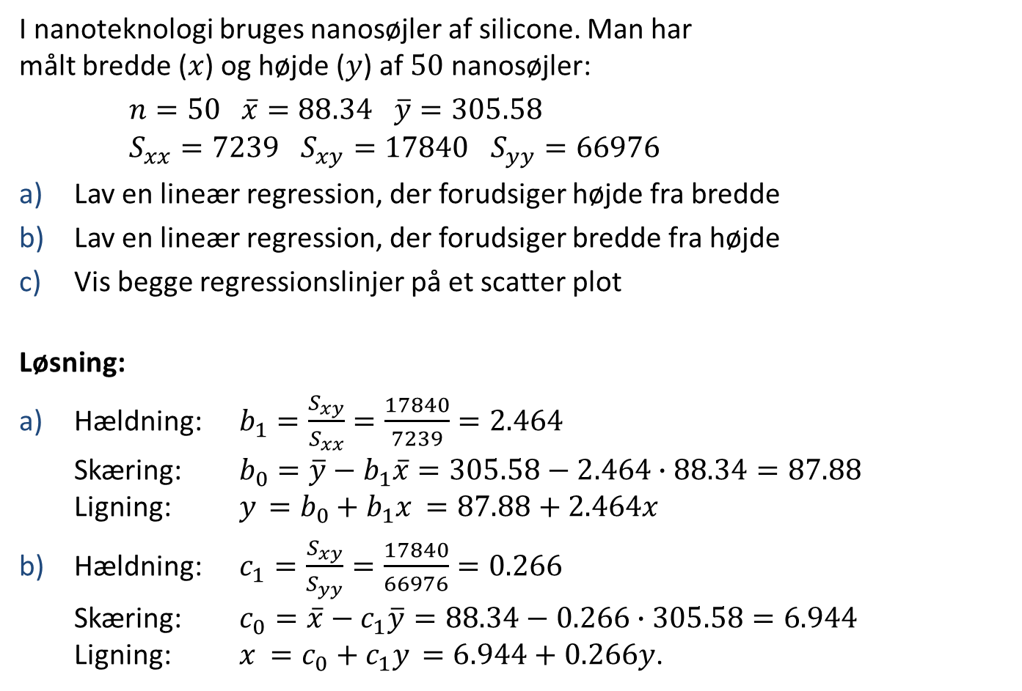
Eksempel 11.3, s. 333 (nanosøjler)
I nanoteknologi bruges nanosøjler af silicone. Man har målt bredde ($$x$$) og højde ($$y$$) af $$50$$ nanosøjler:
$$n=50$$ $$\overline{x}=88.34$$ $$\overline{y}=305.58$$ $$S_{xx}=7239$$ $$S_{xy}=17840$$ $$S_{yy}=66976$$
Lav en lineær regression, der forudsiger højde fra bredde
Lav en lineær regression, der forudsiger bredde fra højde
Vis begge regressionslinjer på et scatter plot
Løsning:
Hældning: $$b_{1}=\frac{S_{xy}}{S_{xx}}=\frac{17840}{7239}=2.464$$ Skæring: $$b_{0}=\overline{y}−b_{1}\overline{x}=305.58−2.464∙88.34=87.88$$ Ligning: $${y_{ }=b_{0}+b_{1}x}_{ }=87.88+2.464x$$
Hældning: $$c_{1}=\frac{S_{xy}}{S_{yy}}=\frac{17840}{66976}=0.266$$ Skæring: $$c_{0}=\overline{x}−c_{1}\overline{y}=88.34−0.266∙305.58=6.944$$ Ligning: $${x_{ }=c_{0}+c_{1}y}_{ }=6.944+0.266y$$.

Slide 23
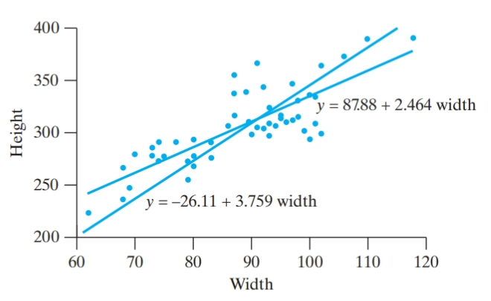
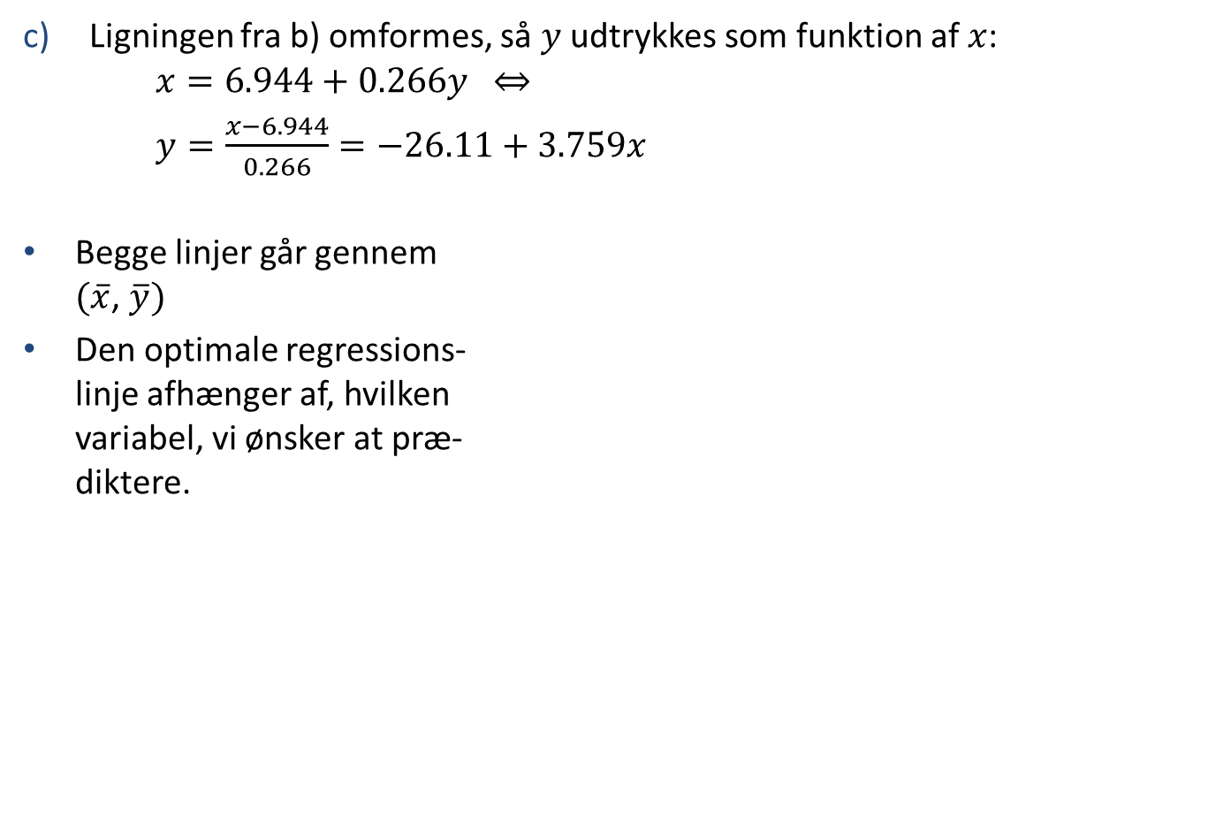
Eksempel 11.3, s. 333 (nanosøjler)
Ligningen fra b) omformes, så $$y$$ udtrykkes som funktion af $$x$$: $$x=6.944+0.266y \overset{⇔}{ }$$ $$y=\frac{x−6.944}{0.266}=−26.11+3.759x$$
Begge linjer går gennem $$(\overline{x}$$, $$\overline{y})$$
Den optimale regressions- linje afhænger af, hvilken variabel, vi ønsker at præ- diktere.

Slide 24
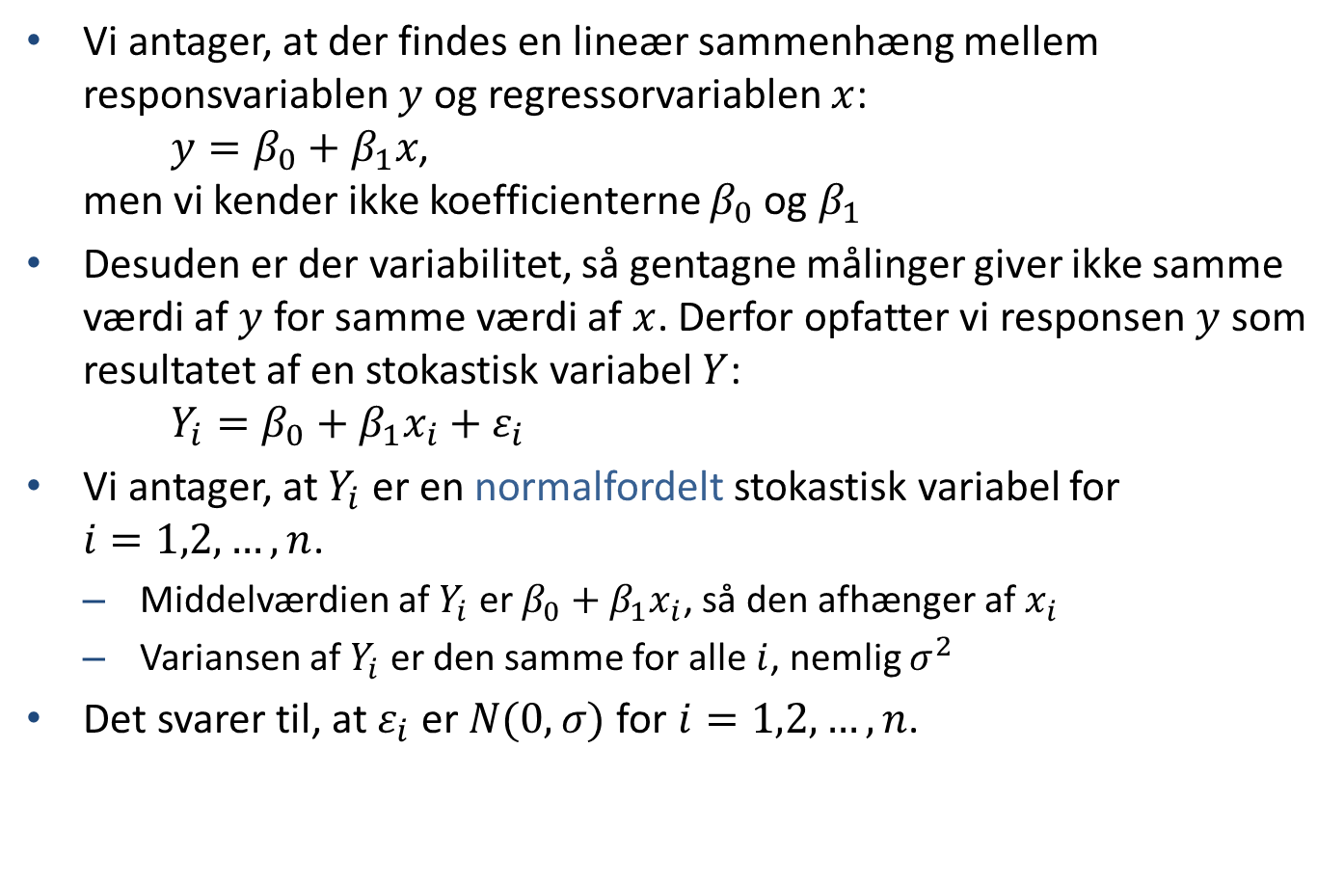
Statistisk teori (11.2)
Vi antager, at der findes en lineær sammenhæng mellem responsvariablen $$y$$ og regressorvariablen $$x$$: $$y=β_{0}+β_{1}x$$, men vi kender ikke koefficienterne $$β_{0}$$ og $$β_{1}$$
Desuden er der variabilitet, så gentagne målinger giver ikke samme værdi af $$y$$ for samme værdi af $$x$$. Derfor opfatter vi responsen $$y$$ som resultatet af en stokastisk variabel $$Y$$: $$Y_{i}=β_{0}+β_{1}x_{i}+ε_{i}$$
Vi antager, at $$Y_{i}$$ er en normalfordelt stokastisk variabel for $$i=1,2,…,n$$.
Middelværdien af $$Y_{i}$$ er $$β_{0}+β_{1}x_{i}$$, så den afhænger af $$x_{i}$$
Variansen af $$Y_{i}$$ er den samme for alle $$i$$, nemlig $$σ^{2}$$
Det svarer til, at $$ε_{i}$$ er $$N(0,σ)$$ for $$i=1,2,…,n$$.

Slide 25
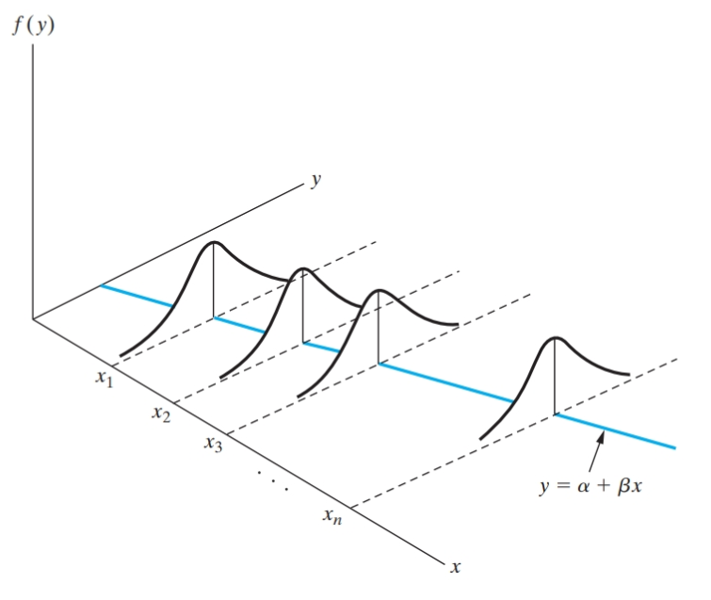
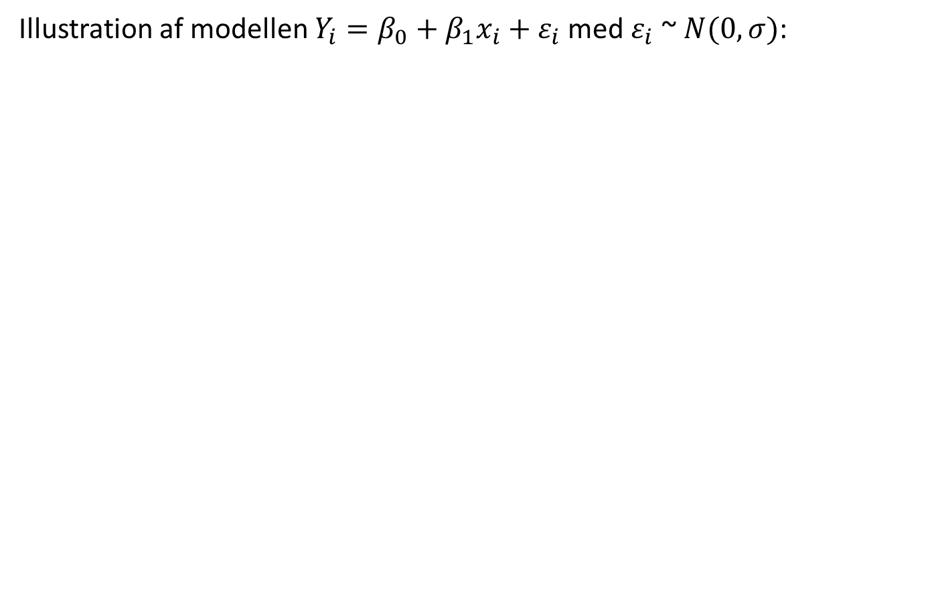
Statistisk teori
Illustration af modellen $$Y_{i}=β_{0}+β_{1}x_{i}+ε_{i}$$ med $$ε_{i}$$ ~ $$N(0,σ)$$:

Slide 26
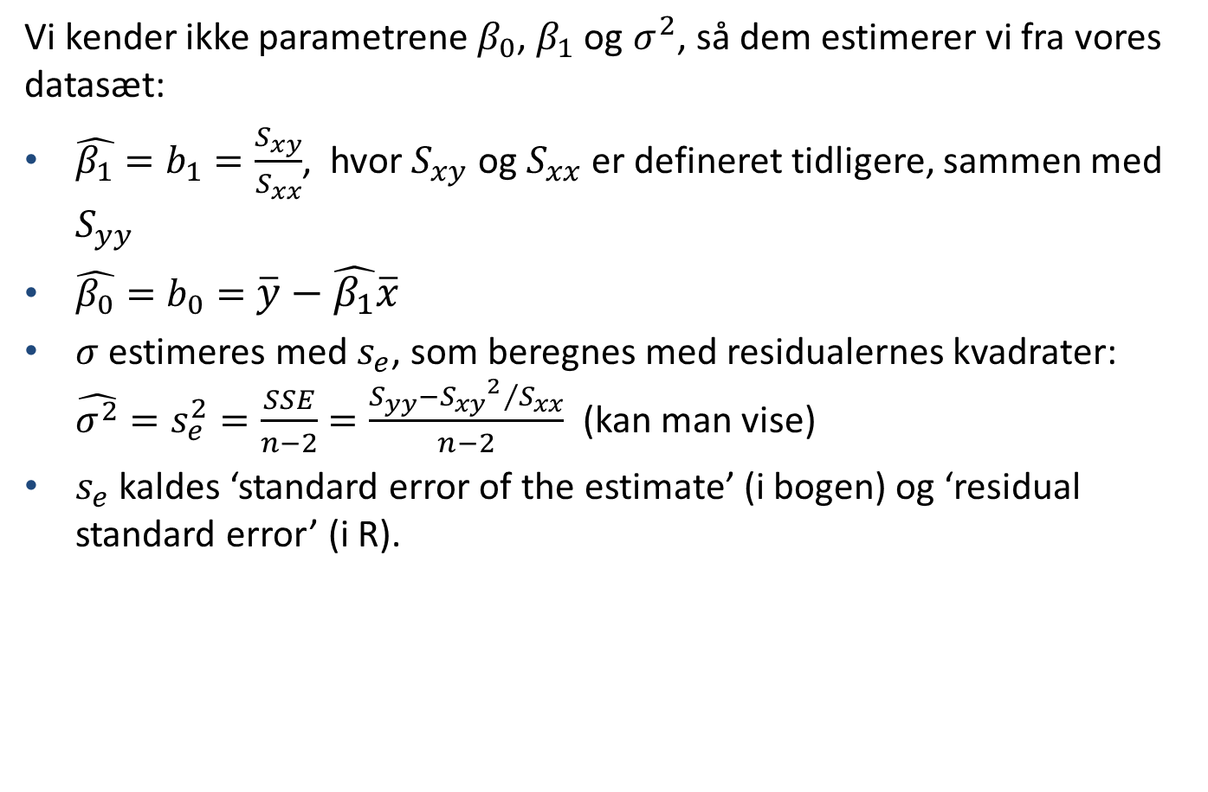
Statistisk teori
Vi kender ikke parametrene $$β_{0}$$, $$β_{1}$$ og $$σ^{2}$$, så dem estimerer vi fra vores datasæt:
$$\hat{β_{1}}=b_{1}=\frac{S_{xy}}{S_{xx}}$$, hvor $$S_{xy}$$ og $$S_{xx}$$ er defineret tidligere, sammen med $$S_{yy}$$
$$\hat{β_{0}}=b_{0}=\overline{y}−\hat{β_{1}}\overline{x}$$
$$σ$$ estimeres med $$s_{e}$$, som beregnes med residualernes kvadrater: $$\hat{σ^{2}}=s_{e}^{2}=\frac{SSE}{n−2}=\frac{S_{yy}−{{S_{xy}}^{2}}/{S_{xx}}}{n−2}$$ (kan man vise)
$$s_{e}$$ kaldes ‘standard error of the estimate’ (i bogen) og ‘residual standard error’ (i R).

Slide 27
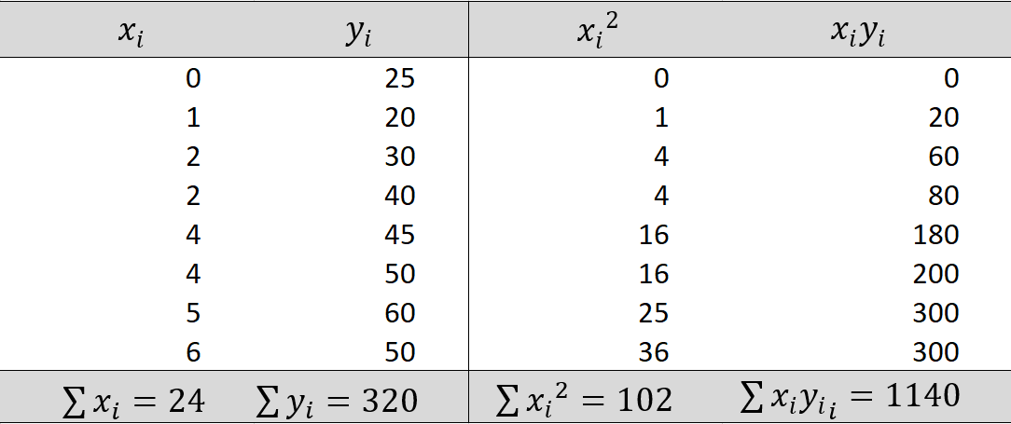
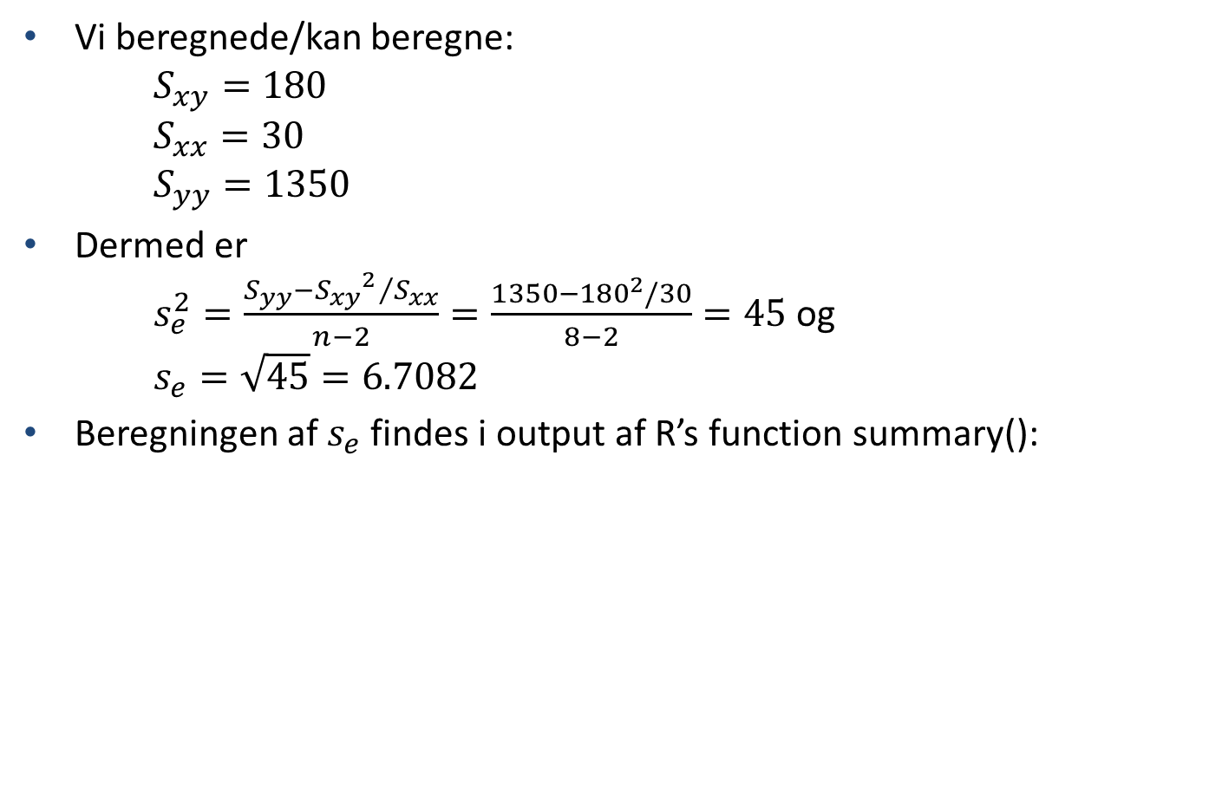
Eks. 11.1 (nedkøling af legering, forts. )
Vi beregnede/kan beregne: $$S_{xy}=180$$ $$S_{xx}=30$$ $$S_{yy}=1350$$
Dermed er $$s_{e}^{2}=\frac{S_{yy}−{{S_{xy}}^{2}}/{S_{xx}}}{n−2}=\frac{1350−{180}^{2}/30}{8−2}=45$$ og $$s_{e}=\sqrt{45}=6.7082$$
Beregningen af $$s_{e}$$ findes i output af R’s function summary():

Slide 28
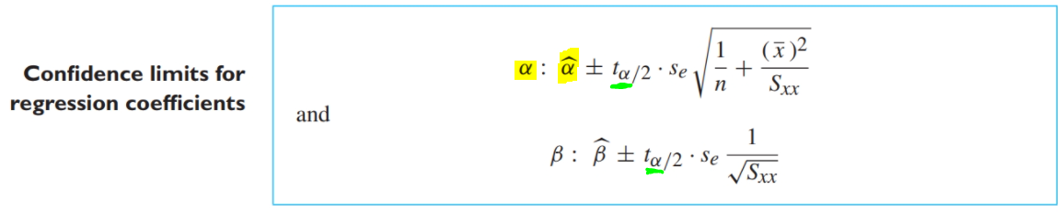
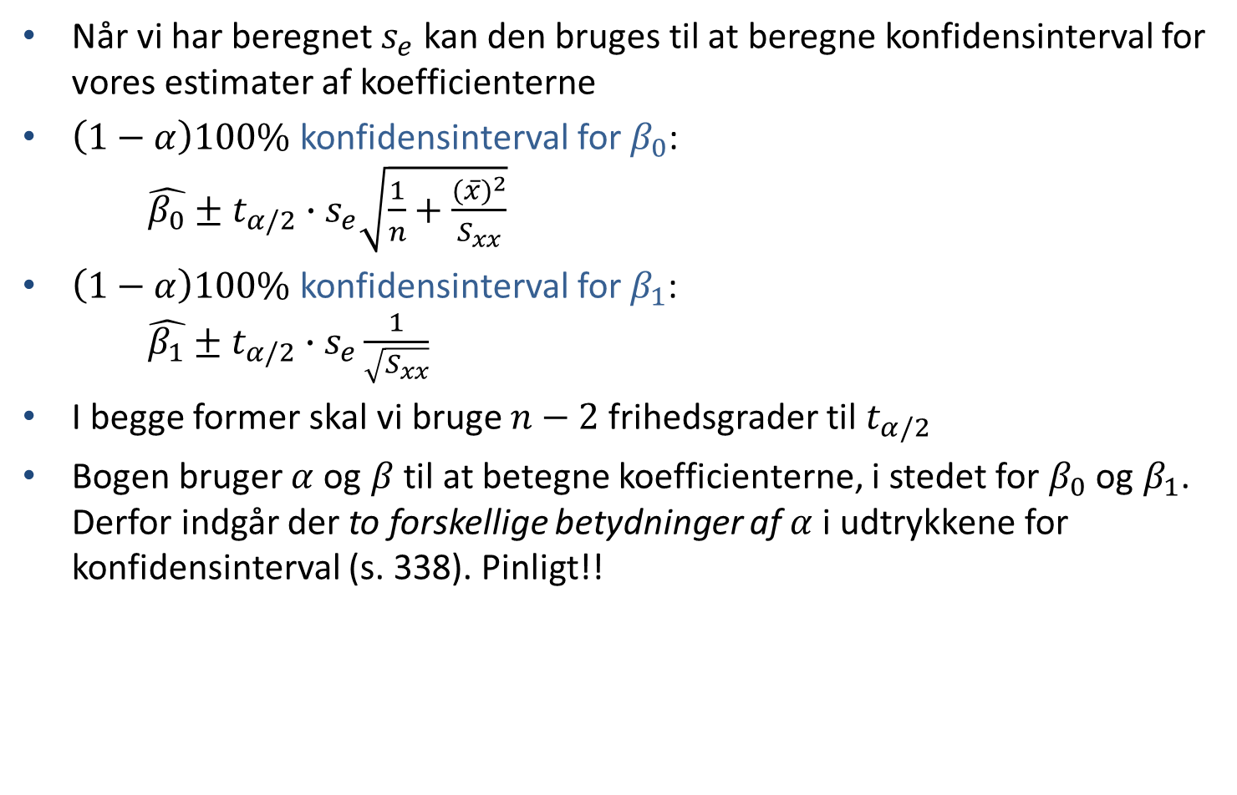
Statistisk teori
Når vi har beregnet $$s_{e}$$ kan den bruges til at beregne konfidensinterval for vores estimater af koefficienterne
$$\left(1−α\right)100\%$$ konfidensinterval for $$β_{0}$$: $$\hat{β_{0}}±t_{α/2}∙s_{e}\sqrt{\frac{1}{n}+\frac{{(\overline{x})}^{2}}{S_{xx}}}$$
$$\left(1−α\right)100\%$$ konfidensinterval for $$β_{1}$$: $$\hat{β_{1}}±t_{α/2}∙s_{e}\frac{1}{\sqrt{S_{xx}}}$$
I begge former skal vi bruge $$n−2$$ frihedsgrader til $$t_{α/2}$$
Bogen bruger $$α$$ og $$β$$ til at betegne koefficienterne, i stedet for $$β_{0}$$ og $$β_{1}$$. Derfor indgår der to forskellige betydninger af $$α$$ i udtrykkene for konfidensinterval (s. 338). Pinligt!!

Slide 29
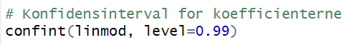
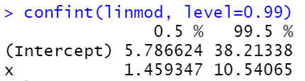
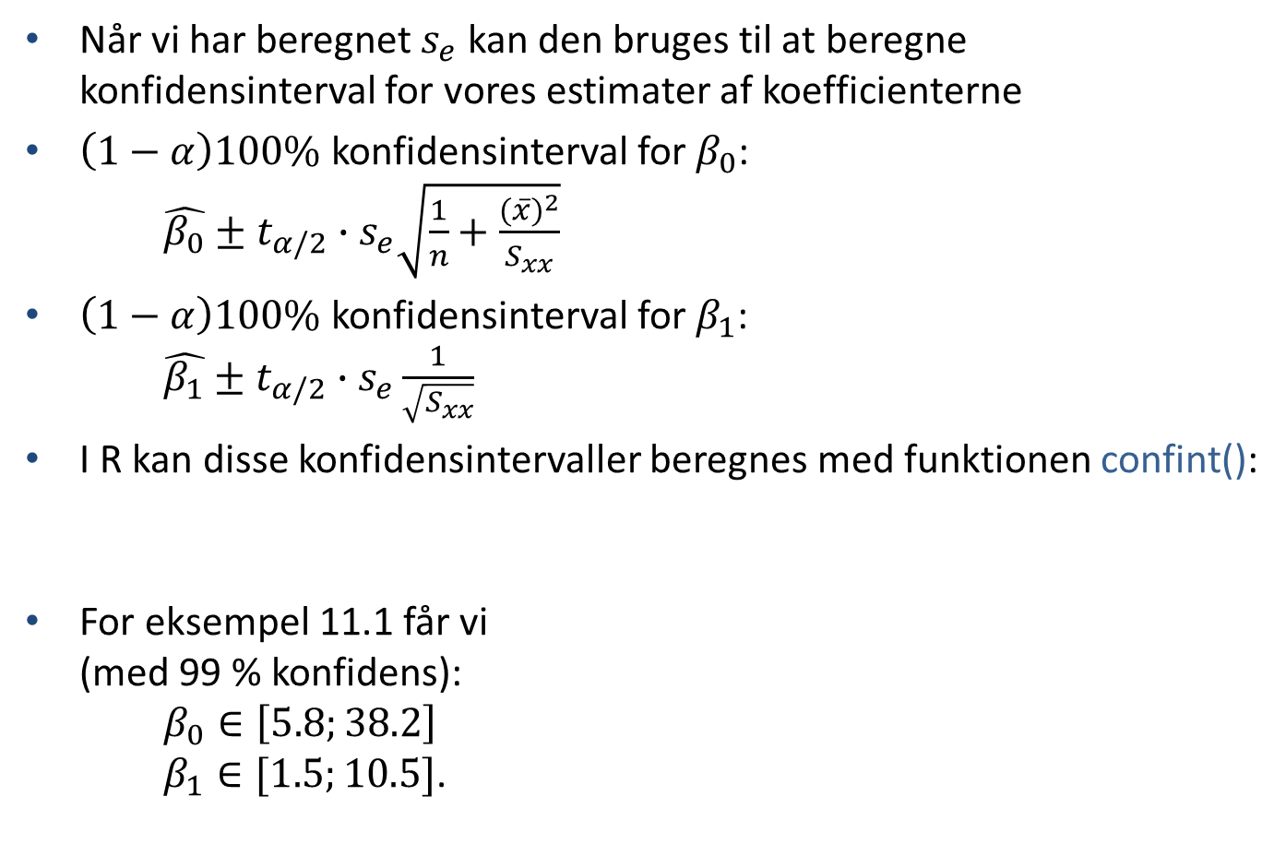
Statistisk teori
Når vi har beregnet $$s_{e}$$ kan den bruges til at beregne konfidensinterval for vores estimater af koefficienterne
$$\left(1−α\right)100\%$$ konfidensinterval for $$β_{0}$$: $$\hat{β_{0}}±t_{α/2}∙s_{e}\sqrt{\frac{1}{n}+\frac{{(\overline{x})}^{2}}{S_{xx}}}$$
$$\left(1−α\right)100\%$$ konfidensinterval for $$β_{1}$$: $$\hat{β_{1}}±t_{α/2}∙s_{e}\frac{1}{\sqrt{S_{xx}}}$$
I R kan disse konfidensintervaller beregnes med funktionen confint():
For eksempel 11.1 får vi (med 99 % konfidens): $$β_{0}∈\left[5.8;38.2\right]$$ $$β_{1}∈[1.5;10.5]$$.

Slide 30
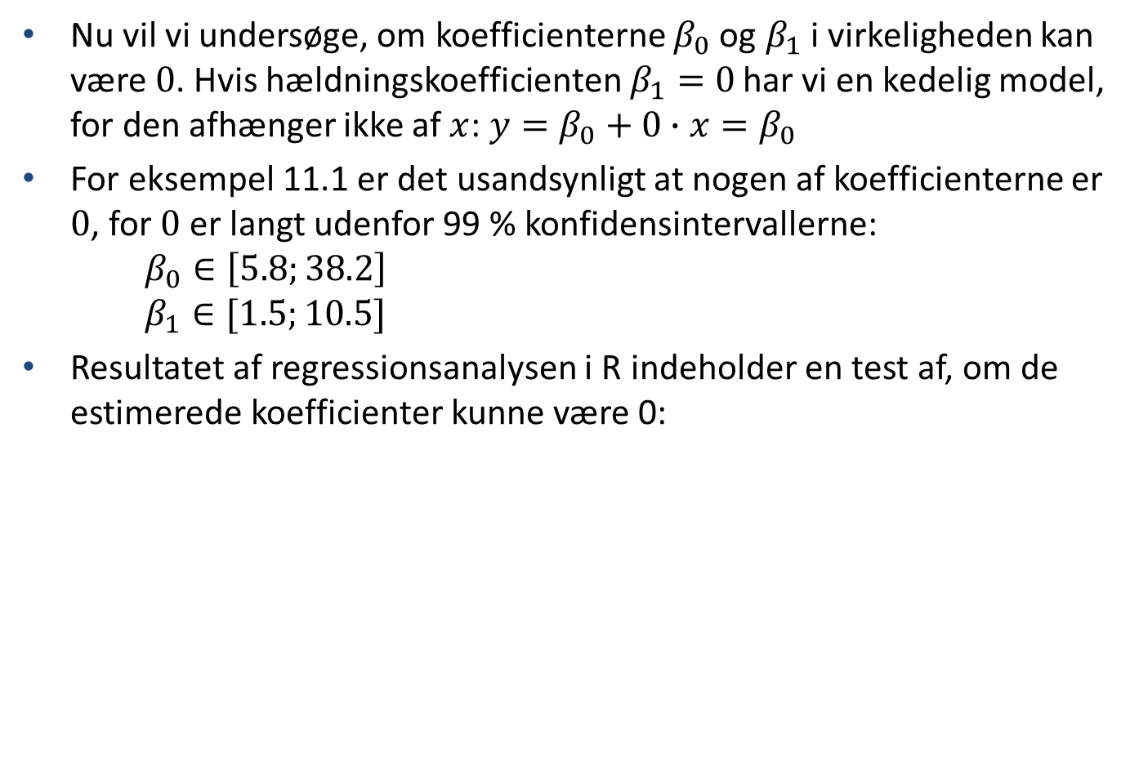
Statistisk teori
Nu vil vi undersøge, om koefficienterne $$β_{0}$$ og $$β_{1}$$ i virkeligheden kan være $$0$$. Hvis hældningskoefficienten $$β_{1}=0$$ har vi en kedelig model, for den afhænger ikke af $$x$$: $$y=β_{0}+0∙x=β_{0}$$
For eksempel 11.1 er det usandsynligt at nogen af koefficienterne er $$0$$, for $$0$$ er langt udenfor 99 % konfidensintervallerne: $$β_{0}∈\left[5.8;38.2\right]$$ $$β_{1}∈[1.5;10.5]$$
Resultatet af regressionsanalysen i R indeholder en test af, om de estimerede koefficienter kunne være 0:

Slide 31
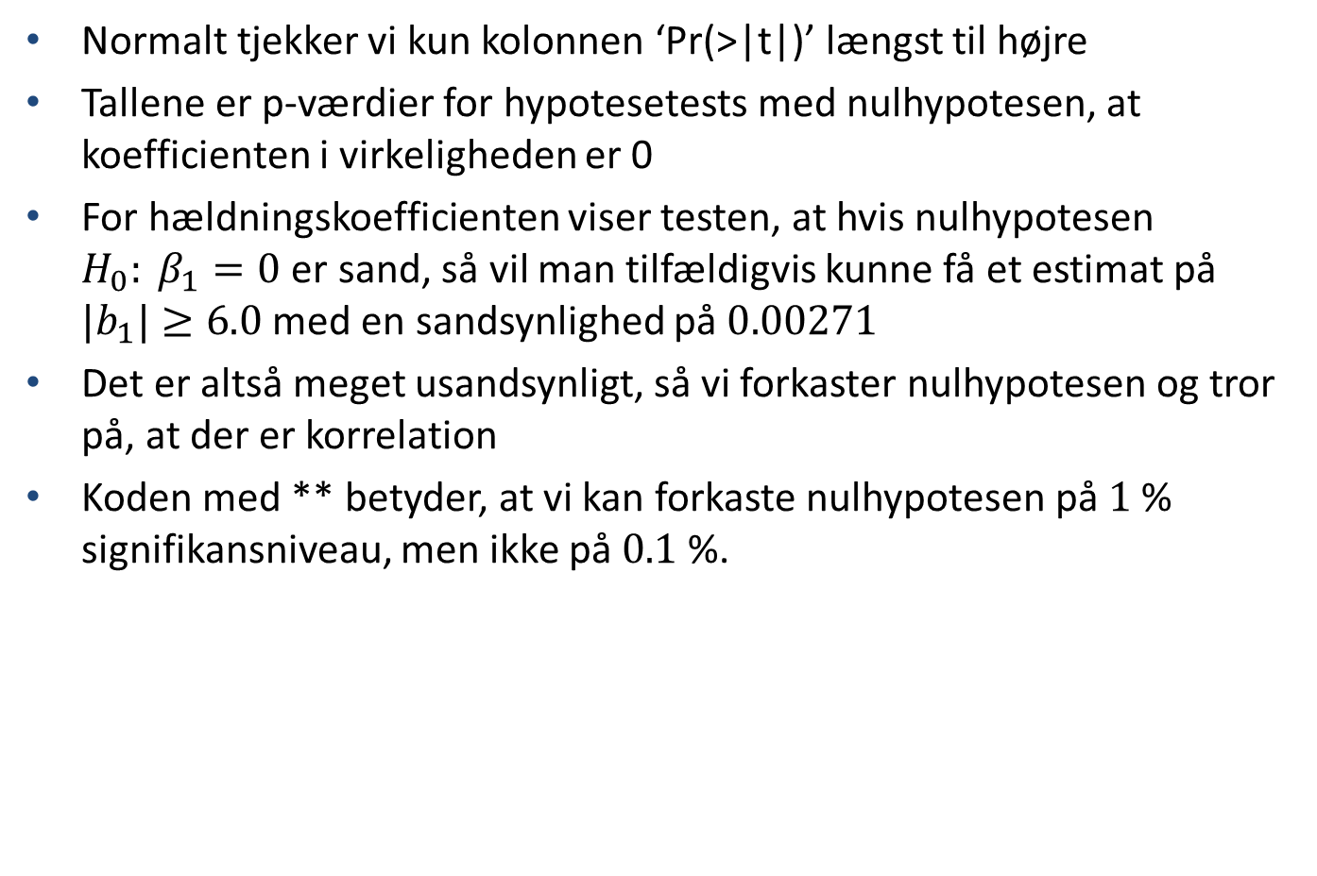
Statistisk teori
Normalt tjekker vi kun kolonnen ‘Pr(>|t|)’ længst til højre
Tallene er p-værdier for hypotesetests med nulhypotesen, at koefficienten i virkeligheden er 0
For hældningskoefficienten viser testen, at hvis nulhypotesen $${H_{0}: β}_{1}=0$$ er sand, så vil man tilfældigvis kunne få et estimat på $${|b}_{1}|≥6.0$$ med en sandsynlighed på $$0.00271$$
Det er altså meget usandsynligt, så vi forkaster nulhypotesen og tror på, at der er korrelation
Koden med ** betyder, at vi kan forkaste nulhypotesen på $$1$$ % signifikansniveau, men ikke på $$0.1$$ %.

Slide 32
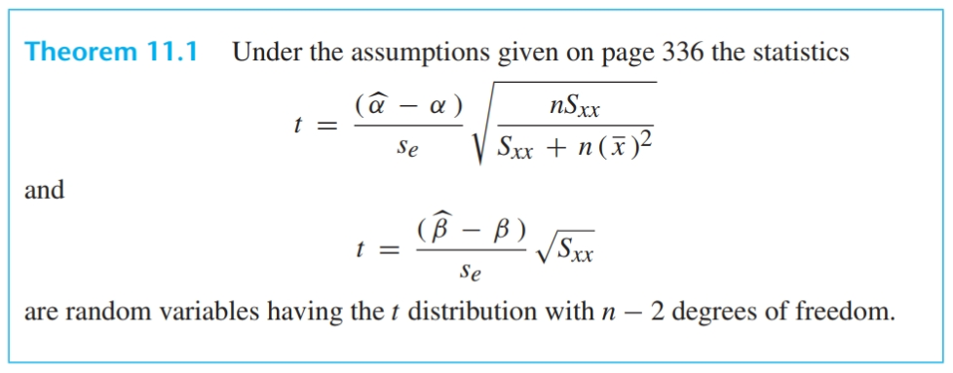
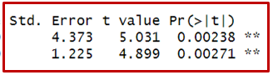
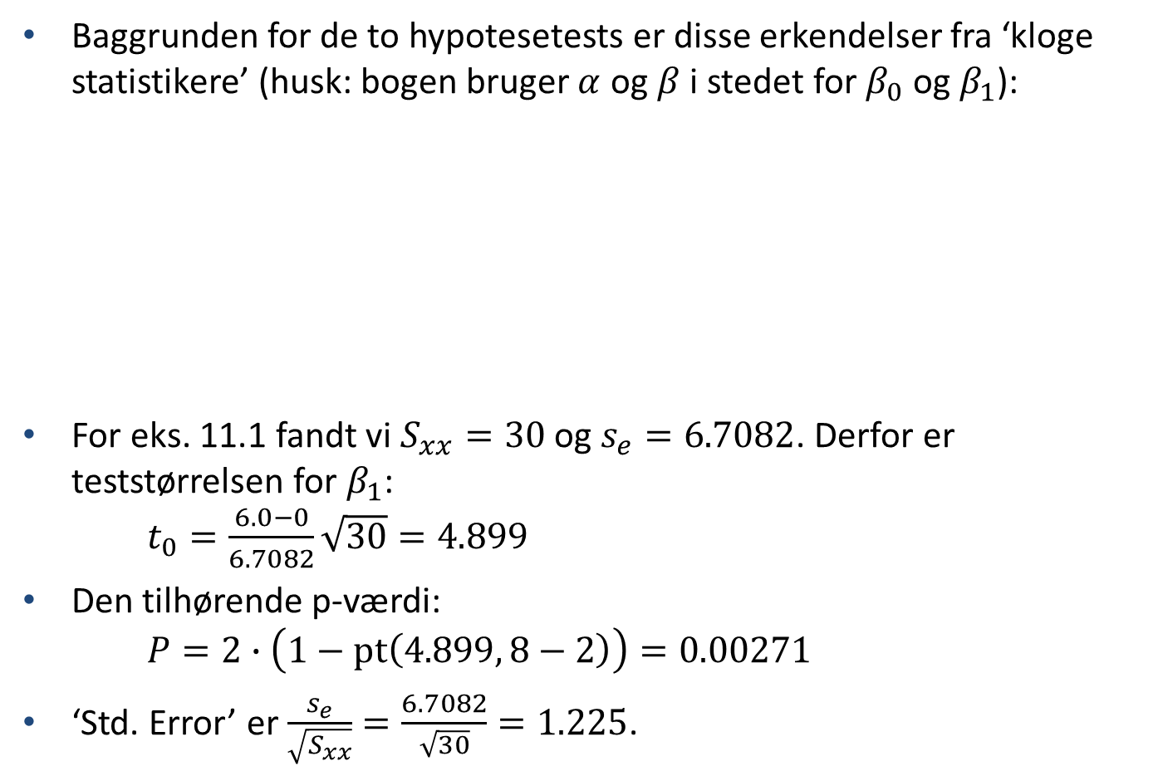
Statistisk teori
Baggrunden for de to hypotesetests er disse erkendelser fra ‘kloge statistikere’ (husk: bogen bruger $$α$$ og $$β$$ i stedet for $$β_{0}$$ og $$β_{1}$$):
For eks. 11.1 fandt vi $$S_{xx}=30$$ og $$s_{e}=6.7082$$. Derfor er teststørrelsen for $$β_{1}$$: $$t_{0}=\frac{6.0−0}{6.7082}\sqrt{30}=4.899$$
Den tilhørende p-værdi: $$P=2∙\left(1−pt\left(4.899, 8−2\right)\right)=0.00271$$
‘Std. Error’ er $$\frac{s_{e}}{\sqrt{S_{xx}}}=\frac{6.7082}{\sqrt{30}}=1.225$$.

Slide 33
Statistisk teori
For at forstå resten af outputted for regressionsanalysen, skal vi kende lidt til variansanalyse, der ellers er emnet for kapitel 12
Variansanalyse eller ANOVA (Analysis of Variance) er en meget bredt anvendt statistisk metode til at undersøge, om der er forskelle mellem grupper af data
Her bruges ANOVA til at se, hvor stor en del af variansen, der kan forklares af modellen, og dermed hvor god modellen er til at beskrive data.

Slide 34
ANOVA
Kilder | Frihedsgrader (DF) | Sum of Squares (SS) | Mean Squares (MS) | F
Regression | $${df}_{reg}$$ | $${SS}_{reg}$$ | $${MS}_{reg}$$ | $$F$$
Residual | $${df}_{res}$$ | $${SS}_{res}$$ | $${MS}_{res}$$
Total | $${df}_{total}$$ | $${SS}_{total}$$
$${SS}_{res}$$ er det samme som $$SSE$$ fra mindste kvadraters metode

Slide 35
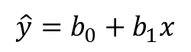
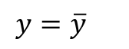
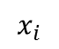







Forskellige Sums of Squares
Bidrag til $${SS}_{res}$$
$$y_{i}$$
$$\hat{y}=b_{0}+b_{1}x$$
$${\hat{y}}_{i}$$
Bidrag til $${SS}_{total}$$
$$y=\overline{y}$$
$$\overline{y}$$
Bidrag til $${SS}_{reg}$$
$$x_{i}$$
$${SS}_{total} =\sum_{i=1}^{n}{{{(y_{i}−\overline{y})}_{ }^{2}}_{ }}$$ Mål for samlet variation i data
$${SS}_{res} =\sum_{i=1}^{n}{{{(y_{i}− {\hat{y}}_{i})}_{ }^{2}}_{ }}$$ Mål for variation, som modellen ikke forklarer
$${SS}_{reg} =\sum_{i=1}^{n}{{{({\hat{y}}_{i}−\overline{y})}_{ }^{2}}_{ }}$$ Mål for variation, som modellen forklarer
$${SS}_{total} ={SS}_{reg}+{SS}_{res}$$

Slide 36


Forskellige Sums of Squares
$$\hat{y}=b_{0}+b_{1}x$$
Bidrag til $${SS}_{total}$$
Bidrag til $${SS}_{res}$$
$$y_{i}$$
$$y=\overline{y}$$
$$\overline{y}$$
$${\hat{y}}_{i}$$
Bidrag til $${SS}_{reg}$$
$$x_{i}$$
$${SS}_{total} =\sum_{i=1}^{n}{{{(y_{i}−\overline{y})}_{ }^{2}}_{ }}$$ Mål for samlet variation i data
$${SS}_{res} =\sum_{i=1}^{n}{{{(y_{i}− {\hat{y}}_{i})}_{ }^{2}}_{ }}$$ Mål for variation, som modellen ikke forklarer
$${SS}_{reg} =\sum_{i=1}^{n}{{{({\hat{y}}_{i}−\overline{y})}_{ }^{2}}_{ }}$$ Mål for variation, som modellen forklarer
$${SS}_{total} ={SS}_{reg}+{SS}_{res}$$

Slide 37


Forskellige Sums of Squares
$${SS}_{total} =\sum_{i=1}^{n}{{{(y_{i}−\overline{y})}_{ }^{2}}_{ }}$$ Mål for samlet variation i data
$${SS}_{res} =\sum_{i=1}^{n}{{{(y_{i}− {\hat{y}}_{i})}_{ }^{2}}_{ }}$$ Mål for variation, som modellen ikke forklarer
$${SS}_{reg} =\sum_{i=1}^{n}{{{({\hat{y}}_{i}−\overline{y})}_{ }^{2}}_{ }}$$ Mål for variation, som modellen forklarer
$${SS}_{total} ={SS}_{reg}+{SS}_{res}$$

Slide 38

Forskellige Sums of Squares
Residual Sum of Squares $${SS}_{res}=\sum_{i=1}^{n}{{e_{i}}^{2}=\sum_{i=1}^{n}{{{(y_{i}− {\hat{y}}_{i})}_{ }^{2}}_{ }=\sum_{i=1}^{n}{{(y_{i}−({b_{0}+b_{1}x}_{i}))}_{ }^{2}}}}$$ $${SS}_{res}=SSE=S_{yy}−\frac{{S_{xy}}^{2}}{S_{xx}}$$
Total Sum of Squares $${SS}_{total}=\sum_{i=1}^{n}{{{(y_{i}−\overline{y})}_{ }^{2}}_{ }}=\sum_{i=1}^{n}{{y_{i}}^{2}}−\frac{1}{n}{\left(\sum_{i=1}^{n}{y_{i}}\right)}^{2}$$ $${SS}_{total} ={SS}_{reg}+{SS}_{res}$$
Explained Sum of Squares $${SS}_{reg}=\sum_{i=1}^{n}{{{({\hat{y}}_{i}−\overline{y})}_{ }^{2}}_{ }}$$ $${SS}_{reg}={SS}_{total}−{SS}_{res}={SS}_{total}−{(S}_{yy}−\frac{{S_{xy}}^{2}}{S_{xx}})$$ .

Slide 39
ANOVA
Kilder | Frihedsgrader (DF) | Sum of Squares (SS) | Mean Squares (MS) | F
Regression | $${df}_{reg}$$ | $${SS}_{reg}$$ $$=\sum_{i=1}^{n}{{{({\hat{y}}_{i}−\overline{y})}_{ }^{2}}_{ }}$$ | $${MS}_{reg}$$ | $$F$$
Residual | $${df}_{res}$$ | $${SS}_{res}$$ $$=\sum_{i=1}^{n}{{{(y_{i}−{\hat{y}}_{i})}_{ }^{2}}_{ }}$$ | $${MS}_{res}$$
Total | $${df}_{total}$$ | $${SS}_{total}$$ $$=\sum_{i=1}^{n}{{{(y_{i}−\overline{y})}_{ }^{2}}_{ }}$$

Slide 40

Mean Squares og frihedsgrader
Mean Squares er Sum of Squares divideret med antal frihedsgrader: $$MS=SS/df$$
Antal frihedsgrader afhænger af hvilken gruppe vi ser på:
$${df}_{total}=(Antal observationer−1)=n−1$$
$${df}_{reg}=(Antal parametre i modellen−1)=(2−1)=1$$ (De 2 parametre er $$b_{0}$$ og $$b_{1}$$)
$${df}_{res}=(Antal observationer)−(Antal parametre)=n−2$$
Bemærk: $${df}_{total}={df}_{res}+{df}_{reg}$$ .

Slide 41
ANOVA
Kilder | Frihedsgrader (DF) | Sum of Squares (SS) | Mean Squares (MS) | F
Regression | $${df}_{reg} \\ =\#parametre−1$$ $$=2−1=1$$ | $${SS}_{reg}$$ $$=\sum_{i=1}^{n}{{{({\hat{y}}_{i}−\overline{y})}_{ }^{2}}_{ }}$$ | $${MS}_{reg}$$ | $$F$$
Residual | $${df}_{res} \\ =\#obs.−\#parametre \\ =n−2$$ | $${SS}_{res}$$ $$=\sum_{i=1}^{n}{{{(y_{i}−{\hat{y}}_{i})}_{ }^{2}}_{ }}$$ | $${MS}_{res}$$
Total | $${df}_{total} \\ =\#observationer−1$$ $$=n−1$$ | $${SS}_{total}$$ $$=\sum_{i=1}^{n}{{{(y_{i}−\overline{y})}_{ }^{2}}_{ }}$$

Slide 42

Mean Squares og frihedsgrader
Mean Squares er Sum of Squares divideret med antal frihedsgrader: $$MS=SS/df$$
Antal frihedsgrader afhænger af hvilken gruppe vi ser på:
$${df}_{total}=Antal observationer−1=n−1$$
$${df}_{reg}=Antal parametre i modellen−1=2−1=1$$ (De 2 parametre er $$b_{0}$$ og $$b_{1}$$)
$${df}_{res}=(Antal observationer)−(Antal parametre)=n−2$$
Bemærk: $${df}_{total}={df}_{res}+{df}_{reg}$$
Mean Squares:
$${MS}_{reg}=\frac{{SS}_{reg}}{{df}_{reg}}$$
$${MS}_{res}=\frac{{SS}_{res}}{{df}_{res}}$$
$${MS}_{total}=\frac{{SS}_{total}}{{df}_{total}}$$
Bemærk: $${MS}_{total}$$ skrives ikke i ANOVA tabellen.

Slide 43
ANOVA
Kilder | Frihedsgrader (DF) | Sum of Squares (SS) | Mean Squares (MS) | F
Regression | $${df}_{reg} \\ =\#parametre−1$$ $$=2−1=1$$ | $${SS}_{reg}$$ $$=\sum_{i=1}^{n}{{{({\hat{y}}_{i}−\overline{y})}_{ }^{2}}_{ }}$$ | $${MS}_{reg} \\ =\frac{{SS}_{reg}}{{df}_{reg}}$$ | $$F$$
Residual | $${df}_{res} \\ =\#obs.−\#parametre \\ =n−2$$ | $${SS}_{res}$$ $$=\sum_{i=1}^{n}{{{(y_{i}−{\hat{y}}_{i})}_{ }^{2}}_{ }}$$ | $${MS}_{res} \\ =\frac{{SS}_{res}}{{df}_{res}}$$
Total | $${df}_{total} \\ =\#observationer−1$$ $$=n−1$$ | $${SS}_{total}$$ $$=\sum_{i=1}^{n}{{{(y_{i}−\overline{y})}_{ }^{2}}_{ }}$$

Slide 44

F
Værdien af F beregnes som forholdet mellem variansen forklaret af modellen og den uforklarede varians, d.v.s.: $$F=\frac{{MS}_{reg}}{{MS}_{res}}$$

Slide 45
ANOVA
Kilder | Frihedsgrader (DF) | Sum of Squares (SS) | Mean Squares (MS) | F
Regression | $${df}_{reg} \\ =\#parametre−1$$ $$=2−1=1$$ | $${SS}_{reg}$$ $$=\sum_{i=1}^{n}{{{({\hat{y}}_{i}−\overline{y})}_{ }^{2}}_{ }}$$ | $${MS}_{reg} \\ =\frac{{SS}_{reg}}{{df}_{reg}}$$ | $$F \\ =\frac{{MS}_{reg}}{{MS}_{res}}$$
Residual | $${df}_{res} \\ =\#obs.−\#parametre \\ =n−2$$ | $${SS}_{res}$$ $$=\sum_{i=1}^{n}{{{(y_{i}−{\hat{y}}_{i})}_{ }^{2}}_{ }}$$ | $${MS}_{res} \\ =\frac{{SS}_{res}}{{df}_{res}}$$
Total | $${df}_{total} \\ =\#observationer−1$$ $$=n−1$$ | $${SS}_{total}$$ $$=\sum_{i=1}^{n}{{{(y_{i}−\overline{y})}_{ }^{2}}_{ }}$$

Slide 46


ANOVA i R
Funktionen anova() kan kaldes med en lineær regressionsmodel:
Resultatet er en tabel, der ligner vores ANOVA tabel, dog vises rækken for Total ikke. Her for eksempel 11.1:

Slide 47

ANOVA – med kaffepletter
 | Frihedsgrader (DF) | Sum of Squares (SS) | Mean Squares (MS) | F
Regression | ? | ? | ? | ?
Residual | 139 | ? | 0.54339
Total | ? | 126.8
Jeg har spildt kaffe på min ANOVA tabel, så nogle af tallene er ulæselige. Jeg kan heldigvis læse værdierne i tre af felterne
Samarbejd evt. med sidemanden om at regne ud, hvad der stod i de kaffeplettede felter.

Slide 48
ANOVA – med kaffepletter
 | Frihedsgrader (DF) | Sum of Squares (SS) | Mean Squares (MS) | F
Regression
Residual | 139 |  | 0.54339
Total |  | 126.8

Slide 49

F
Værdien af F beregnes som forholdet mellem variansen forklaret af modellen og den uforklarede varians, d.v.s.: $$F=\frac{{MS}_{reg}}{{MS}_{res}}$$
F er faktisk teststørrelsen for en hypotesetest med
$$H_{0}$$: Data er ukorrelerede (d.v.s. $$β_{1}=0$$)
$$H_{1}$$: Data er korrelerede (d.v.s. $$β_{1}≠0$$)
Når vi har multipel regression med regressorvariable $$x_{1},x_{2},…,x_{r}$$, så er hypoteserne:
$$H_{0}$$: Data er ukorrelerede (d.v.s. $$β_{1}=β_{2}=⋯=β_{r}=0$$)
$$H_{1}$$: Data er korrelerede (d.v.s. $$β_{i}≠0$$ for mindst eet $$i$$)
Ifølge ‘de kloge statistikere’ er F-teststørrelsen F-fordelt med $${df}_{reg}$$ frihedsgrader i tælleren og $${df}_{res}$$ frihedsgrader i nævneren.

Slide 50


P-værdi
P-værdien er sandsynligheden for at få en værdi som F eller større, hvis den modellerede korrelation ikke er korrekt (d.v.s. $$H_{0}$$ er sand)
Husk: $$H_{0}$$: Data er ukorrelerede (d.v.s. $$β_{1}=0)$$
I eksempel 11.1 med nedkøling af en legering er $$F=24$$, $${df}_{reg}=1$$ of $${df}_{res}=n−2=6$$: $$P\left(F>24\right)=1−P\left(F<24\right)$$ $$=1−pf(24, 1, 6)$$ $$=0.002714$$
Det stemmer:
Bemærk at p- værdien er $$0.00271$$ for både $$F$$-test og $$t$$-test af $$β_{1}$$. Det gælder, når vi har simpel regression (kun 1 regressorvariabel).

Slide 51


$$R^{2}$$ og $${R^{2}}_{adj}$$
$$R^{2}$$ (Coefficient of determination, determinationskoefficienten) er et mål for hvor stor en del af variationen i data, der forklares af modellen: $$R^{2}=\frac{{SS}_{reg}}{{SS}_{total}}=\frac{{{SS}_{total}−SS}_{res}}{{SS}_{total}}=1−\frac{{SS}_{res}}{{SS}_{total}}$$
Bemærk at $$0≤R^{2}≤1$$. En perfekt model har $${SS}_{res}=0$$ og dermed $$R^{2}=1$$. Normalt er man tilfreds med modeller med $$R^{2}>0.9$$, men det afhænger af domænet, der modelleres
$$R^{2}$$ er et mål for Goodness of fit, dvs. hvor godt modellen fitter observationer
En ulempe ved $$R^{2}$$ er at den stiger med antal parametre i modellen (multipel regression). For at mindske risikoen for overfitting har man indført adjusted $$R^{2}$$, hvor der justeres for antal parametre i modellen $${R^{2}}_{adj}=1−\frac{{SS}_{res}/{df}_{res}}{{SS}_{total}/{df}_{total}}=1−\frac{{MS}_{res}}{{MS}_{total}}$$

Slide 52

$$R^{2}$$ og $${R^{2}}_{adj}$$
I outputtet fra regressionsanalysen med R kaldes determinationskvotienten $$R^{2}$$ for ‘Multiple R-squared’, her for eksempel 11.1:
Værdien $$R^{2}=0.8$$ er beregnet med SS-værdier fra ANOVA tabellen: $$R^{2}=1−\frac{{SS}_{res}}{{SS}_{total}}$$ $$=1−\frac{270}{1080+270}$$ $$=0.8$$
Modellen forklarer altså $$80$$ % af variationen i data. Modellen er ikke overfitted, for $${R^{2}}_{adj}$$ er kun lidt mindre end $$R^{2}$$: $${R^{2}}_{adj}=1−\frac{{{SS}_{res}}/{{df}_{res}}}{{{SS}_{total}}/{{df}_{total}}}=1−\frac{{270}/6}{{(1080+270)}/{(1+6)}}$$ $$=0.7667$$.

Slide 53


Konfidensinterval og prædiktionsinterval af $$y(x)$$
Vi vil gerne bruge modellen til at prædiktere responsværdien svarende til vilkårlige værdier af regressoren, f.eks. $$x=x_{0}$$ $$y\left(x_{0}\right)=β_{0}+β_{1}x_{0}$$
Vi er interesserede i konfidensintervallet omkring $$\hat{y}\left(x_{0}\right)$$, f.eks. på 95 % niveau, generelt på $$\left(1−α\right)∙100 \%$$ niveau: $$\hat{y}\left(x_{0}\right)±t_{α/2}∙s_{e}\sqrt{\left(\frac{1}{n}+\frac{{(x_{0}−\overline{x})}^{2}}{S_{xx}}\right)}$$ , hvor $$t_{α/2}$$ er med $$n−2$$ d.f.
Konfidensintervallet giver et interval, for middelværdien af den normal- fordelte variabel, der svarer til $$x=x_{0}$$
Hvis vi i stedet vil forudsige fremtidige værdier af $$y\left(x_{0}\right)$$, hvor variationen fra den normalfordelte støj tages med, så skal vi beregne et prædiktionsinterval.

Slide 54

Konfidensinterval og prædiktionsinterval af $$y(x)$$
Prædiktionsintervallet omkring $$\hat{y}\left(x_{0}\right)$$ beregnes med denne formel: $$\hat{y}\left(x_{0}\right)±t_{α/2}∙s_{e}\sqrt{\left(1+\frac{1}{n}+\frac{{(x_{0}−\overline{x})}^{2}}{S_{xx}}\right)}$$ , hvor $$t_{α/2}$$ er med $$n−2$$ d.f.

Slide 55


Regression i R
Scatter plot: plot(x, y, type="p")
Lineær regression: linmod = lm(y ~ x) summary(linmod)
Regressionslinje på plot: abline(linmod)
Anova: anova(linmod)
Konfidensinterval for koefficienterne $$β_{0}$$ og $$β_{1}$$: confint(linmod, level=0.99)
Konfidens- og prædiktionsinterval: predict(linmod, level=0.95, interval='confidence') predict(linmod, level=0.95, interval='prediction').

Slide 56
Sandsynlighedsteori og statistik Kapitel 11. Regressionsanalyse 2. del (afsnit 11.3-11.7)
Allan Leck Jensen
alj@ece.au.dk

Slide 57

Residualanalyse (11.5)
Vi har udviklet lineære modeller til at prædiktere den afhængige variabel (responsvariablen) ud fra en eller flere uafhængige variable (regressorvariable)
Residualet er forskellen på den observerede og modellens prædikterede værdi: $$e_{i}=y_{i}−{\hat{y}}_{i}$$
Residualet er således et mål for hvor meget modellen fejler i prædiktionen i et givet punkt
Hvis et punkt har et stort residual, skyldes det enten at modellen er for dårlig, eller at punktet er en outlier (f.eks. en fejlmåling)
Vi kan bruge residualerne til at teste om
modellens antagelser holder
modellen kan forbedres, f.eks. med en transformation
et punkt er en outlier
En god metode er at lave residualplots.

Slide 58



Residualplots
En type residualplots er residualer $$e$$ plottet mod estimater $$\hat{y}$$
Residualerne skal gerne være tilfældige og ikke f.eks. afhænge af størrelsen af $$\hat{y}$$
Her er ingen åbenlys sammenhæng – residualerne ser ud til at være tilfældigt fordelt i et bånd omkring $$0$$. Det er idealet.

Slide 59


Fordeling af residualer
Her stiger residualets numeriske værdi med prædiktionerne (funnel pattern)
Her er en tydelig kurveformet sammenhæng (systematic curvature)
I begge tilfælde tyder det på, at modellen kan forbedres.

Slide 60

Residualanalyse
Simpel lineær regressionsmodel: $$y=β_{0}+β_{1}x$$
Vi har $$n$$ sammenhørende observationer $$\left(x_{i},y_{i}\right)$$ for $$i=1…n$$
Hvis vi forestiller os, at vi kender koefficienterne $$β_{0}$$ og $$β_{1}$$ kan vi skrive observationerne: $$y_{i}=β_{0}+β_{1}x_{i}+ε_{i}$$ hvor $$ε_{i}$$ er en tilfældig afvigelse (random error)
Det antages, at afvigelserne $$ε_{i}$$ er uafhængige og kommer fra en stokastisk variabel med middelværdi 0 og varians $$σ^{2}$$. Ofte antages det, at de kommer fra normalfordelingen N(0, $$σ$$)
Vi kender ikke $$β_{0}$$ og $$β_{1}$$, så vi ønsker at estimere dem ud fra vores observationer $$\left(x_{i},y_{i}\right)$$: $$y_{i}=b_{0}+b_{1}x_{i}+e_{i}$$
Her er $$b_{0}$$, $$b_{1}$$ og $$e_{i}$$ vores bedste estimater for hhv. $$β_{0}$$, $$β_{1}$$ og $$ε_{i}$$. Flere observationer (en større stikprøve) kunne forbedre estimaterne
Vi kan bruge vores residualer $$e_{i}$$ til at estimere variansen $$σ^{2}$$.

Slide 61

Kontrol af modelantagelser
Modelantagelser om random error $$ε$$: $$ε$$er N(0, $$σ$$). M.a.o.:
Middelværdi er 0
Har konstant varians $$σ^{2}$$
$$ε_{i}$$ er uafhængige
$$ε_{i}$$ kommer fra normalfordeling
Metoder til at kontrollere modelantagelser vha. residualer:
Mindste kvadraters metode sikrer antagelse 1 for residualerne
Plot residualer mod estimeret værdi ($$e_{i}$$ mod $${\hat{y}}_{i}$$) (2)
Plot residualer mod hver regressor ($$e_{i}$$ mod $$x_{ji}$$) (2)
Plot residualer i tidsrækkefølge ($$e_{i}$$ mod $$i$$) (3)
Stem-and-leaf plot eller histogram af residualer (4)
Normalfordelingsplot af residualer (4).

Slide 62




Eksempel 11.1, residualanalyse

Slide 63
Kurvelineær regression (11.3)
Vi kan bruge lineær regression også for ikke-lineære sammenhænge ved at transformere data
Årsager til at transformere data:
En kendt/forventet sammenhæng
Plots viser en lineær sammenhæng mellem de transformerede data
Residualanalyse viser, at modelantagelser ikke holder, f.eks. ‘funnel pattern’ eller ‘systematic curvature’.

Slide 64



Eksempel: Damptryk
Sammenhørende målinger af temperatur og damptryk i en lukket beholder (analogt til bogens eksempel 11.10, men jeg synes dette illustrerer emnet bedre)
Vi laver et scatter plot
Selvom det ikke ser lineært ud, laver vi en lineær regression
God model med $$R^{2}$$ over 90 % og signifikant hældning.

Slide 65



Eksempel: Damptryk
Problemer med modellen:
Fysisk: Modellen prædikterer negativt damptryk for $$t<10$$
Statistisk: Data følger en ikke-lineær kurve
Statistisk: Et residualplot viser systematisk kurveform.

Slide 66

Eksempel: Damptryk
Clausius-Clapeyron ligningen siger, at logaritmen til damptrykket er omvendt proportionalt med temperaturen i Kelvin: $$ln\left(p\right)=b_{0}+b_{1}\frac{1}{T}=b_{0}+b_{1}\frac{1}{t+273}$$
Ved at transformere vores data bør vi få en lineær sammenhæng:
$$t \overset{→}{ } RT=\frac{1}{\left(t+273\right)}$$
$$p \overset{→}{ } lnp=ln⁡(p)$$

Slide 67




Eksempel: Damptryk
Resultatet er en perfekt model:
Den lineære model: $$lnp=20.79 −5255RT$$
Vi kan transformere tilbage til de oprindelige variable: $$p=exp⁡(20.79−\frac{5255}{t+273})$$

Slide 68

Kurvelineær regression
Vi kan bruge lineær regression også for ikke-lineære sammenhænge ved at transformere data
Årsager til at transformere data:
En kendt/forventet sammenhæng (f.eks. damptrykseksemplet)
Plots viser en lineær sammenhæng mellem de transformerede data
Residualanalyse viser, at modelantagelser ikke holder, f.eks. ‘funnel pattern’ eller ‘systematic curvature’
Sammenhænge, hvor transformation giver linearitet:
Eksponentiel: $$y=β_{0}{{∙β}_{1}}^{x}$$ Transformation af $$y$$ med log: $$\log{y=\log{β_{0}+x∙\log{β_{1}}}}$$
Reciprok: $$y=\frac{1}{β_{0}+β_{1}x}$$ Transformation af $$y$$ med reciprok: $$\frac{1}{y}=β_{0}+β_{1}x$$
Potens: $$y={β_{0}∙x}^{β_{1}}$$ Transformation af $$x$$ og $$y$$ med log: $$\log{y=\log{β_{0}+β_{1}∙\log{x}}}$$ .

Slide 69



Polynomiel regression
Hvis man ikke kender den underliggende sammenhæng i data kan man som regel lave en god model med polynomiel regression
Vi har $$n$$ punkter $$\left(x_{i},y_{i}\right)$$. Vi vil fitte til et polynomium af grad $$p$$ til vores data ($$p<n$$): $$y=β_{0}+β_{1}x+β_{2}x^{2}+…+β_{p}x^{p}$$
Det svarer til at bestemme estimater $$b_{0}$$, $$b_{1}$$, ..., $$b_{p}$$ ‘bedst muligt’. Ifølge mindste kvadraters metode, skal vi minimere $$SSE$$: $$SSE=\sum_{i=1}^{n}{{e_{i}}^{2}=\sum_{i=1}^{n}{{(y_{i}−({b_{0}+b_{1}x}_{i}{+b}_{2}x_{i}^{2}+…+b_{p}x_{i}^{p}))}_{ }^{2}}}$$
Det giver $$p+1$$ normalligninger:

Slide 70



Eksempel 11.11, s. 354 om tørretid af lak
Tørretiden af en lak afhænger af, hvor meget af et bestemt additiv, der er tilsat
Lav et scatterplot
Fit et andengrads-polynomium til data
Hvad er den forventede tørretid, hvis der tilsættes 6.5 g additiv?
Løsning i R giver: $$y = 12.185−1.847x+0.183x^{2}$$
Når $$x=6.5$$ sættes ind i formlen, fås en estimeret tørretid på $$y=7.9$$ timer
Modellen estimerer min. tørretid på $$7.5$$ timer for $$x=\frac{1.847}{2∙0.183}=5.05$$ g additiv.

Slide 71

Eksempel 11.11, s. 354 om tørretid af lak
Bemærk: Vi har $$n=9$$ datapunkter, så vi kan i princippet fitte et 8-grads-polynomium perfekt til data
Forskel på polynomiel interpolation og regression:
Polynomiel interpolation: Vi opfatter datapunkter som ‘sandheden’ og fitter et polynomium, så vi kan interpolere
Polynomiel regression: Vi opfatter data som kommende fra en underliggende polynomial sammenhæng, men med støj. Derfor søger vi en simpel model, der ‘beskriver data godt’.

Slide 72


Eksempel 11.11, s. 354 om tørretid af lak
Hvis vi fitter et tredjegrads-polynomium til data fra eksempel 11.11:
$$R^{2}$$ stiger lidt (fra $$0.9227$$ til $$0.9237$$): Lidt mere variation i data forklares
Adjusted $$R^{2}$$ falder lidt (fra $$0.8969$$ til $$0.8779$$): Vi bliver straffet for en ekstra parameter til at forklare variationen
Det er sandsynligt, at den nye koefficient $$β_{3}$$ er nul, for p-værdien er høj ($$0.8094$$)
Med andre ord er andengrads-polynomiet en bedre model for data.

Slide 73

Multipel lineær regression (11.4)
Multipel: Der er mere end én regressor. Vi bruger $$r$$ til at betegne antal regressorer: $$x_{1}$$, $$x_{2}, …, x_{r}$$
Lineær: Modellen er at responsvariablen kan udtrykkes som en linearkombination af regressorerne: $$y=β_{0}+β_{1}x_{1}+β_{2}x_{2}+…+β_{r}x_{r}$$
Vi fitter modellen til data, der består af $$n$$ $$(r+1)$$-tupler $$(x_{i1}, x_{i2},…,x_{ir},y_{i})$$ for $$i=1…n$$.

Slide 74



Multipel lineær regression
For $$r=2$$ har vi 2 uafhængige variable (regressorer): $$x_{1}$$, $$x_{2}$$
Modellen er: $$y=β_{0}+β_{1}x_{1}+β_{2}x_{2}$$
Vi minimerer $$SSE$$: $$SSE=\sum_{i=1}^{n}{{e_{i}}^{2}=\sum_{i=1}^{n}{{(y_{i}−({b_{0}+b_{1}x}_{1i}{+b}_{2}x_{2i}^{ }))}_{ }^{2}}}$$
Planen i rummet $${(x}_{1},x_{2},y)$$ har forskriften $$\hat{y}=b_{0}+b_{1}x_{1}+b_{2}x_{2}$$
Her er $$b_{0}=\hat{β_{0}}$$, $$b_{1}=\hat{β_{1}}$$ og $$b_{2}=\hat{β_{2}}$$ bestemt vha. mindste kvadraters metode:

Slide 75




Eks. 11.12, s. 357 om knæk af en stang
Antal knæk, en stang kan klare, inden den brækker, afhænger af hvor meget, der er tilsat af to stoffer A og B
Multipel regression i R:
Resultat:
Regressionsligning: $$\hat{y}=46.4+7.78x_{1}−1.66x_{2}$$

Slide 76

Eks. 11.12, s. 357 om knæk af en stang
Er det en god model? Ja, det er, fordi:
Alle tre koefficienter har meget lave p-værdier. Dermed er det ekstremt usandsynligt, at koeffici- enterne i virkeligheden er 0
Modellen forklarer knap 92% af variationen i data ($$R^{2}=0.9168$$). Adjusted $$R^{2}=0.904$$ er tæt på 0.9168, så modellen overfitter ikke
F-statistikken på 71.65 har en tilhørende p-værdi på $$9.5∙{10}^{−8}$$. Det er ekstremt usandsynligt, at begge hældningskoefficienter er 0 samtidig
F-statistikken kommer fra en variansanalyse (ANOVA).

Slide 77
ANOVA
Konceptuelt det samme som for simpel regression, det er blot en generalisering fra 1 til $$r$$ regressorvariable (ændringer vist i rød skrift):
Kilder | Frihedsgrader (DF) | Sum of Squares (SS) | Mean Squares (MS) | F
Regression | $${df}_{reg} \\ =\#parametre−1$$ $$=\left(r+1\right)−1=r$$ | $${SS}_{reg}$$ $$=\sum_{i=1}^{n}{{{({\hat{y}}_{i}−\overline{y})}_{ }^{2}}_{ }}$$ | $${MS}_{reg} \\ =\frac{{SS}_{reg}}{{df}_{reg}}$$ | $$F \\ =\frac{{MS}_{reg}}{{MS}_{res}}$$
Residual | $${df}_{res} \\ =\#obs.−\#parametre \\ =n−(r+1)$$ | $${SS}_{res}$$ $$=\sum_{i=1}^{n}{{{(y_{i}−{\hat{y}}_{i})}_{ }^{2}}_{ }}$$ | $${MS}_{res} \\ =\frac{{SS}_{res}}{{df}_{res}}$$
Total | $${df}_{total} \\ =\#observationer−1$$ $$=n−1$$ | $${SS}_{total}$$ $$=\sum_{i=1}^{n}{{{(y_{i}−\overline{y})}_{ }^{2}}_{ }}$$

Slide 78



ANOVA i R
Jeg har ikke fundet en R-funktion, der direkte beregner ANOVA tabellen for multipel regression, som for simpel regression
Det er ikke alvorligt, for F-teststørrelsen og tilhørende p-værdi kan aflæses i output fra summary():
Hvis man ønsker det, kan ANOVA tabellen dannes med denne R-kode:
Resultat:
 | df | SS | MS | F
Reg | 2 | 2578 | 1289 | 71.6
Res | 13 | 234 | 18
Tot | 15 | 2812

Slide 79





Eksempel 11.12, residualanalyse

Slide 80

Korrelation (11.6)
Korrelation
Sammenhængen mellem $$y$$ og $$x$$ kan være
Positivt korreleret, hvis $$y$$ typisk vokser, når $$x$$ vokser
Negativt korreleret, hvis $$y$$ typisk falder, når $$x$$ vokser
Ukorreleret, hvis værdien af $$y$$ ikke lader til at afhænge af værdien af $$x$$
Korrelation er ikke det samme som kausalitet (årsagssammenhæng)
Statistik kan kun vise korrelation, ikke kausalitet.

Slide 81


Korrelationskoefficienten $$r$$
Vi har $$n$$ observationer $$(x_{i},y_{i})$$. I hvor høj grad er der korrelation mellem $$x$$ og $$y$$?
Vi kan standardisere hver måling af $$x$$ ved at trække middelværdien $$\overline{x}$$ fra målingen og dele med standardafvigelsen $$s_{x}$$: $$x_{i}^{∗}=\frac{x_{i}−\overline{x}}{s_{x}^{ }}$$
Vi kan gøre tilsvarende for målingerne af $$y$$: $$y_{i}^{∗}=\frac{y_{i}−\overline{y}}{s_{y}^{ }}$$
Vores standardiserede målinger $$x_{i}^{∗}$$ og $$y_{i}^{∗}$$ er uden enhed og i sammenlignelig størrelsesorden, fordelt omkring 0
Datasættets korrelationskoefficient $$r$$ defineres som: $$r=\frac{1}{n−1}\sum_{i=1}^{n}{x_{i}^{∗}}∙y_{i}^{∗}=\frac{1}{n−1}\sum_{i=1}^{n}{\left(\frac{x_{i}−\overline{x}}{s_{x}^{ }}\right)}∙\left(\frac{y_{i}−\overline{y}}{s_{y}^{ }}\right)$$
Hvis data er sådan, så $$x_{i}^{∗}$$ og $$y_{i}^{∗}$$ typisk har samme fortegn, så er $$r>0$$
Det svarer til, at hvis $$x_{i}$$ er over/under $$\overline{x}$$, så er $$y_{i}$$ også over/under $$\overline{y}$$
Hvis $$x_{i}^{∗}$$ og $$y_{i}^{∗}$$ typisk har modsat fortegn, så er $$r<0$$.

Slide 82





Korrelationskoefficienten $$r$$
Man kan vise, at $$−1≤r≤1$$
Hvis $$r>0$$: Positiv korrelation mellem $$x$$ og $$y$$. Jo større værdi desto tættere på en ret linje ligger punkterne
Hvis $$r<0$$: Negativ korrelation mellem $$x$$ og $$y$$.

Slide 83



Korrelationskoefficienten $$r$$
Hvis $$r≈0$$: Der er ikke en lineær sammenhæng mellem $$x$$ og $$y$$
Der kan dog godt være en ikke-lineær sammenhæng mellem $$x$$ og $$y$$.

Slide 84

Korrelationskoefficienten $$r$$
Man kan også vise: $$r=\frac{S_{xy}}{\sqrt{S_{xx} S_{yy}}}$$
... og: $$r=\sqrt{R^{2}}$$ hvor $$R^{2}$$ er determinationskoefficienten, der er angivet i output fra lineær regression. $$R^{2}$$ betegner, hvor stor en del af variationen i data, der kan forklares af den lineære sammenhæng
Beregning af korrelationskoefficienten mellem $$x$$ og $$y$$ i R: r = cor(x, y)

Slide 85

Mindste kvadraters metode (Matrix) (11.7)
Simpel: To partielle differentialligninger: $$\frac{∂}{∂b_{0}}\left(\sum_{i=1}^{n}{{\left[y_{i}−(b_{0}+b_{1}x_{i})\right]}^{2}}\right)=0$$ $$\frac{∂}{∂b_{1}}\left(\sum_{i=1}^{n}{{\left[y_{i}−(b_{0}+b_{1}x_{i})\right]}^{2}}\right)=0$$
Multipel: $$r+1$$ partielle differentialligninger: $$\frac{∂}{∂b_{0}}\left(\sum_{i=1}^{n}{{\left[y_{i}−(b_{0}+b_{1}x_{i1}+b_{2}x_{i2}+…++b_{r}x_{ir})\right]}^{2}}\right)=0$$ $$\frac{∂}{∂b_{1}}\left(\sum_{i=1}^{n}{{\left[y_{i}−(b_{0}+b_{1}x_{i1}+b_{2}x_{i2}+…++b_{r}x_{ir})\right]}^{2}}\right)=0$$
$$⋮$$ $$\frac{∂}{∂b_{r}}\left(\sum_{i=1}^{n}{{\left[y_{i}−(b_{0}+b_{1}x_{i1}+b_{2}x_{i2}+…++b_{r}x_{ir})\right]}^{2}}\right)=0$$

Slide 86

Mindste kvadraters metode
Simpel: To ligninger med to ubekendte (normalligningerne) $$nb_{0}+b_{1}\sum_{i=1}^{n}{x_{i}}=\sum_{i=1}^{n}{y_{i}}$$ $$b_{0}\sum_{i=1}^{n}{x_{i}}+b_{1}\sum_{i=1}^{n}{x_{i}^{2}}=\sum_{i=1}^{n}{{x_{i}y}_{i}}$$
Multipel: $$r+1$$ ligninger med $$r+1$$ ubekendte: $$nb_{0}+b_{1}\sum_{i=1}^{n}{x_{i1}}+b_{2}\sum_{i=1}^{n}{x_{i2}+…+b_{r}\sum_{i=1}^{n}{x_{ir}}}=\sum_{i=1}^{n}{y_{i}}$$ $$b_{0}\sum_{i=1}^{n}{x_{i1}}+b_{1}\sum_{i=1}^{n}{x_{i1}^{2}}+b_{2}\sum_{i=1}^{n}{x_{i1}^{ }x_{i2}^{ }}+…+b_{r}\sum_{i=1}^{n}{x_{i1}x_{ir}}=\sum_{i=1}^{n}{{x_{i1}y}_{i}}$$ $$b_{0}\sum_{i=1}^{n}{x_{i2}}+b_{1}\sum_{i=1}^{n}{{x_{i1}^{ }x_{i2}^{ }}_{ }^{ }}+b_{2}\sum_{i=1}^{n}{x_{i2}^{2}}+…+b_{r}\sum_{i=1}^{n}{x_{i2}x_{ir}}=\sum_{i=1}^{n}{{x_{i2}y}_{i}}$$ $$⋮$$ $$b_{0}\sum_{i=1}^{n}{x_{ir}}+b_{1}\sum_{i=1}^{n}{{x_{i1}^{ }x_{ir}^{ }}_{ }^{ }}+b_{2}\sum_{i=1}^{n}{{x_{i2}^{ }x_{ir}^{ }}_{ }^{ }}+…+b_{r}\sum_{i=1}^{n}{x_{ir}^{2}}=\sum_{i=1}^{n}{{x_{ir}y}_{i}}$$

Slide 87

Løsning med matrix notation
Det kan vises, at de $$r+1$$ ligninger med $$r+1$$ ubekendte kan skrives som ($$X^{′}$$ er den transponerede matrix til $$X$$): $$X^{′}Xb=X^{′}y$$ hvor $$X=\left[\begin{matrix}\begin{matrix}1 & x_{11} & x_{12} \\ 1 & x_{21} & x_{22}\end{matrix} & ⋯ & \begin{matrix}x_{1r} \\ x_{2r}\end{matrix} \\ ⋮ & ⋱ & ⋮ \\ \begin{matrix}1 & x_{n1} & x_{n2}\end{matrix} & ⋯ & x_{nr}\end{matrix}\right]$$ $$b=[b_{0},b_{1},…,b_{r}]$$’ $$y=[y_{1},y_{2},…,y_{n}$$]’
Hvis $$X^{′}X$$ er ikke-singulær er det muligt at finde den inverse matrix og dermed bestemme koefficienterne $$b$$: $$b={(X^{′}X)}^{−1}X^{′}y$$.

Slide 88

Eksempel 11.20, s. 380
Lad os prøve i R.

Slide 89




Eksempel (optimeret popcorn-popning)
Minimering af antal uspiselige popcorn- kerner, enten brændte eller upoppede ($$y$$)
Tre faktorer med hver tre niveauer:
Kogepladens varme ($$x_{1}:$$Temp.): 5, 6, 7
Oliemængde ($$x_{2}:$$Oil): 2, 3, 4
Popningstid ($$x_{3}:$$Time): 75, 90, 105
I alt $$3^{3}=27$$ kombinationer, her reduceret til 15 med et såkaldt ‘Box-Behnken design’:
Box-Behnken har 13 observationer, vi har 15. Hvorfor? Der er 3 gentagelser af kombina- tionen 6, 3, 90 (centrum i boksen)

Slide 90

Eksempel (‘poptimering’)
Minimering af antal uspiselige popcorn- kerner, enten brændte eller upoppede ($$y$$)
Tre faktorer med hver tre niveauer:
Kogepladens varme ($$x_{1}:$$Temp.): 5, 6, 7
Oliemængde ($$x_{2}:$$Oil): 2, 3, 4
Popningstid ($$x_{3}:$$Time): 75, 90, 105
I alt $$3^{3}=27$$ kombinationer, her reduceret til 15 med Box-Behnken design
Lineær model: $$y=b_{0}+b_{1}x_{1}+b_{2}x_{2}+b_{3}x_{3}$$
Lineær model med kvadratled: $$y=b_{0}+b_{1}x_{1}+b_{2}x_{2}+b_{3}x_{3}+b_{11}{x_{1}}_{ }^{2}+b_{22}{x_{2}}_{ }^{2}+b_{33}{x_{3}}_{ }^{2}$$
Lineær model med kvadratled og interaktioner mellem faktorer: $$y=b_{0}+b_{1}x_{1}+b_{2}x_{2}+b_{3}x_{3}+b_{11}{x_{1}}_{ }^{2}+b_{22}{x_{2}}_{ }^{2}+b_{33}{x_{3}}_{ }^{2}$$ $$+ b_{12}x_{1}x_{2}+b_{13}x_{1}x_{3}+b_{23}{x_{2}x}_{3}$$ .

Slide 91
Eksempel ‘poptimering’ regnet i R
Hvordan laver man model med kvadratled og interaktioner?
Almindelig lineær model: m = lm(y ~ x1 + x2 + x3)
Model med interaktioner: m = lm(y ~ x1 + x2 + x3 + x1:x2 + x1:x3 + x2:x3)
Model med interaktioner og kvadratled:
Dette virker ikke: m = lm(y ~ x1 + x2 + x3 + x1^2 + x2^2 + x3^2 + x1:x2 + x1:x3 + x2:x3)
Dette virker (sæt ‘I()’ omkring hvert kvadratled): m = lm(y ~ x1 + x2 + x3 + I(x1^2) + I(x2^2) + I(x3^2) + x1:x2 + x1:x3 + x2:x3)
Skridtvis heuristisk metode: Fjern det mindst signifikante led, med mindre det reducerer Adj. R² for meget. Demo!

Slide 92
Sandsynlighedsteori og statistik Kapitel 12. Variansanalyse (ANOVA) og eksperimenter med en faktor (afsnit 12.1-12.2, 12.4)
Allan Leck Jensen
alj@ece.au.dk

Slide 93
Eksperimenter
De fleste processer påvirkes samtidig af mange forskellige forhold, f.eks. tryk, temperatur, tid, støkiometri i en produktionsproces
Ofte spiller kendte og ukendte faktorer ind og giver anledning til usikkerhed (variation i processens udbytte)
Ofte ved man ikke nok om, hvordan man skal forbedre/optimere processen. Så kan man eksperimentere
Sekvens af aktiviteter i forbindelse med et eksperiment:
Formodning – hvad er det man vil undersøge? F.eks. om temperatur påvirker processen
Eksperiment – man afprøver formodningen struktureret ved at måle responsen med forskellige niveauer af en eller flere variable, mens alle andre forhold forsøges at holdes ensartet
Analyse – de målte resultater af eksperimentet analyseres statistisk
Konklusion – resultatet af eksperimentet gøres op, hvad har vi lært?
Evt. ny formodning og nyt eksperiment – hvis temperatur påvirker processen ønsker vi at finde det optimale temperatur-område.

Slide 94


Eksempel 12.3, s. 397 (styrke af resiner)
‘Resin’ betyder harpiks, men der findes også syntetiske resiner, som bruges i epoxylim. Formodningen er, at der er forskel i styrken af de indre, kemiske bindinger for 3 udvalgte resiner, EM, MD og PF
Vi laver et fuldstændigt randomiseret enkelt-faktor eksperiment
1 faktor: Type af resin 3 niveauer (treatments, behandlinger): EM, MD og PF 5 gentagelser (replications)
Antal prøver: $$1∙3∙5=15$$
Respons: Resinens bindingsstyrke måles for hver prøve
Hver prøve fremstilles og måles i tilfældig rækkefølge (randomiseret).

Slide 95


Eksempel 12.3, s. 397 (styrke af resiner)
Der er forskel på gns. styrke for de tre resiner. Men er for- skellene signifikante?
Parallelt boksplot for hvert niveau viser ligeledes, at styrken er forskellig. MD lader til at være bedst. ED er måske bedre end PF, men forskellen kan være tilfældig
For hvert niveau er fordelingerne nogenlunde ensartede: sym- metriske og med ensartet varians, men det er et tyndt grundlag at vurdere ud fra (5 observationer pr. boksplot).

Slide 96


Generelt enkelt-faktor eksperiment
$$1$$ faktor med $$k$$ niveauer (behandlinger)
For den $$i$$’te behandling har vi $$n_{i}$$ gentagelser
Antal prøver, der skal måles respons på er $$N=\sum_{i=1}^{k}{n_{i}}$$
$$y_{ij}$$ er responsen af $$j$$’te gentagelse af $$i$$’te behandling
Middelværdi af den i’te behandling: $${\overline{y}}_{i}=\frac{1}{n_{i}}\sum_{j=1}^{n_{i}}{y_{ij}}$$ for $$i=1, 2,…, k$$
Overordnet middelværdi: $${\overline{y}}_{ }=\frac{1}{N}\sum_{i=1}^{k}{\sum_{j=1}^{n_{i}}{y_{ij}}}$$
Et eksperiment med samme antal gentagelser for hver behandling, altså $$n_{1}=n_{2}=…=n_{k}$$ kaldes balanceret.

Slide 97


Lineær statistisk model
$$y_{ij}$$ kommer fra en stokastisk variabel: $$Y_{ij}=μ+α_{i}+ε_{ij} i=1,…,k; j=1,…, n_{i}$$
$$μ$$ er den forventede respons (her styrke) på tværs af behandlinger
$$α_{i}$$ er effekten af den $$i$$’te behandling. $$\sum{α_{i}}=0$$
$$ε_{ij}$$ er tilfældig afvigelse (random error). Antages normalfordelt $$N(0,σ)$$
Det svarer til, at hver behandling $$i$$ er normalfordelt $$N(μ+α_{i},σ)$$
Vi antager varianshomogenitet, altså $$σ^{2}$$ er uafhængig af behandling.

Slide 98

Hypotesetest
Er der en effekt af behandlingerne? $$H_{0}: α_{1}=α_{2}=⋯=α_{k}=0$$ $$H_{1}: α_{i}≠0$$ for mindst een behandling $$i$$
Hvis $$H_{0}$$ er sand: $$y_{ij}=μ+ε_{ij} i=1,…,k; j=1,…, n_{i}$$ dvs. alle $$N$$ observationer er $$N(μ,σ)$$
Hvis $$H_{0}$$ er sand for eksemplet med resiners styrke, så betyder det, at alle tre resiner har samme styrke. Så er forskellene i det parallelle boksplot tilfældige
Vi undersøger hypotesen med varians- analyse, ANOVA. Vi undersøger, om hvor meget af variationen, der kan forklares med behandlingerne.

Slide 99
ANOVA fra regression (kap. 11)
Kilder | Frihedsgrader (DF) | Sum of Squares (SS) | Mean Squares (MS) | F
Regression | $${df}_{reg} \\ =\#parametre−1$$ $$=\left(r+1\right)−1=r$$ | $${SS}_{reg}$$ $$=\sum_{i=1}^{n}{{{({\hat{y}}_{i}−\overline{y})}_{ }^{2}}_{ }}$$ | $${MS}_{reg} \\ =\frac{{SS}_{reg}}{{df}_{reg}}$$ | $$F \\ =\frac{{MS}_{reg}}{{MS}_{res}}$$
Residual | $${df}_{res} \\ =\#obs.−\#parametre \\ =n−(r+1)$$ | $${SS}_{res}$$ $$=\sum_{i=1}^{n}{{{(y_{i}−{\hat{y}}_{i})}_{ }^{2}}_{ }}$$ | $${MS}_{res} \\ =\frac{{SS}_{res}}{{df}_{res}}$$
Total | $${df}_{total} \\ =\#observationer−1$$ $$=n−1$$ | $${SS}_{total}$$ $$=\sum_{i=1}^{n}{{{(y_{i}−\overline{y})}_{ }^{2}}_{ }}$$

Slide 100

ANOVA i eksperimenter
Samme koncept, men forskelle i notation:
Regression: $${SS}_{total}={SS}_{reg}+{SS}_{res}$$
Eksperimenter: $${SST}_{ }={SS(Tr)}_{ }+{SSE}_{ }$$
Konceptuelt det samme: Den samlede variation ($${SS}_{total}$$ eller $$SST$$) kan opdeles i 2 dele:
den del, der forklares af regressionsmodellen / behandlingen ($${SS}_{reg}$$ eller $$SS(Tr)$$) og
den del, der ikke kan forklares ($${SS}_{res}$$ eller $${SSE}_{ }$$), og som opfattes som tilfældig støj.

Slide 101
ANOVA med notation fra eksperimenter
 | Frihedsgrader (DF) | Sum of Squares (SS) | Mean Squares (MS) | F
Treatments | $$df(Tr) \\ =\#behandlinger−1 \\ =k−1$$ | $$SS(Tr)=\sum_{i=1}^{k}{n_{i}{({\overline{y}}_{i}−\overline{y})}^{2}}$$ | $$MS(Tr) \\ =\frac{SS(Tr)}{df(Tr)}$$ | $$F_{0}=$$ $$\frac{MS(Tr)}{MSE}$$
Error | $$dfE \\ =\#obs.−\#behandl. \\ =N−k$$ | $$SSE=\sum_{i=1}^{k}{\sum_{j=1}^{n_{i}}{{(y_{ij}−{\overline{y}}_{i})}^{2}}}$$ | $$MSE \\ =\frac{SSE}{dfE}$$
Total | $$dfT \\ =\#obs.−1$$ $$=N−1$$ | $$SST=\sum_{i=1}^{k}{\sum_{j=1}^{n_{i}}{{(y_{ij}− \overline{y})}^{2}}}$$

Slide 102


Eksempel, s. 389 (hærdning af lim)
Tre metoder til at hærde en lim er prøvet. Der er målt hærdningstid:
Antal behandlinger: $$k=3$$
Antal prøver: $$N=n_{1}+n_{2}+n_{3}=5+4+6=15$$
Overordnet middelværdi: $$\overline{y}=\frac{1}{N}\sum_{i=1}^{k}{\sum_{j=1}^{n_{i}}{y_{ij}}}=\frac{120}{15}=8$$
Behandlingsmiddelværdier: $${\overline{y}}_{1}=\frac{50}{5}=10$$; $${\overline{y}}_{2}=\frac{52}{4}=13$$; $${\overline{y}}_{3}=\frac{18}{6}=3$$
Model: $$Y_{ij}=μ+α_{i}+ε_{ij}$$:
$$y_{ij}$$ $$=y_{ij}+\left(\overline{y}−\overline{y}\right)+\left({\overline{y}}_{i}−{\overline{y}}_{i}\right)$$ (lægger $$\overline{y}$$ og $${\overline{y}}_{i}$$ til og trækker fra igen)
$$=\overline{y}+\left({\overline{y}}_{i}−\overline{y}\right)+(y_{ij}−{\overline{y}}_{i})$$ (omorganiserer)
(observation) $$y_{ij}=$$ $$\overline{y}$$ (overordnet middelværdi)
$$+ \left({\overline{y}}_{i}−\overline{y}\right)$$ (afvigelse pga. behandling)
$$+ (y_{ij}−{\overline{y}}_{i})$$ (afvigelse pga. støj).

Slide 103

Eksempel, s. 389 (hærdning af lim)
Tre metoder til at hærde en lim er prøvet. Der er målt hærdningstid:
Antal behandlinger: $$k=3$$
Antal prøver: $$N=n_{1}+n_{2}+n_{3}=5+4+6=15$$
Overordnet middelværdi: $$\overline{y}=\frac{1}{N}\sum_{i=1}^{k}{\sum_{j=1}^{n_{i}}{y_{ij}}}=\frac{120}{15}=8$$
Behandlingsmiddelværdier: $${\overline{y}}_{1}=\frac{50}{5}=10$$; $${\overline{y}}_{2}=\frac{52}{4}=13$$; $${\overline{y}}_{3}=\frac{18}{6}=3$$
(observation) $$y_{ij}=$$ $$\overline{y}$$ (overordnet middelværdi)
$$+ \left({\overline{y}}_{i}−\overline{y}\right)$$ (afvigelse pga. behandling)
$$+ (y_{ij}−{\overline{y}}_{i})$$ (afvigelse pga. støj)
F.eks. for $$i=2$$, $$j=3$$: $$y_{23}=14=\overline{y}+\left({\overline{y}}_{2}−\overline{y}\right)+\left(y_{23}−{\overline{y}}_{2}\right)=8+\left(13−8\right)+\left(14−13\right)$$
$$y_{23}=14=8+5+1$$.

Slide 104


Eksempel, s. 389 (hærdning af lim)
Generelt for alle observationerne:
Sum of squares:
Treatment: $$SS\left(Tr\right)=\sum_{i=1}^{k}{n_{i}{({\overline{y}}_{i}−\overline{y})}^{2}}=5{(2)}^{2}+4{(5)}^{2}+6{(−5)}^{2}=270$$
Error: $$SSE=\sum_{i=1}^{k}{\sum_{j=1}^{n_{i}}{{(y_{ij}−{\overline{y}}_{i})}^{2}}}={(3)}^{2}+{(0)}^{2}+…+{\left(1\right)}^{2}=32$$
Total: $$SST=SS\left(Tr\right)+SSE=270+32=302$$
Nu kan det sættes op i en ANOVA tabel.

Slide 105



Eksempel, s. 389 (hærdning af lim)
$$F_{0}=50.6$$ er $$F$$-fordelt med $$2$$ frihedsgrader i tælleren og $$12$$ i nævneren, så den tilhørende p-værdi er $$1−pf\left(50.6, 2, 12\right)=1.42∙{10}^{−6}≈0$$
Vi kan forkaste nulhypotesen om at alle tre metoder til hærdning af lim har samme effekt. Mindst én metode adskiller sig fra de andre.

Slide 106

Simplere beregning af Sums of Squares
Total: $$SST$$ $$=\sum_{i=1}^{k}{\sum_{j=1}^{n_{i}}{{(y_{ij}−\overline{y})}^{2}}}$$ $$=\sum_{i=1}^{k}{\sum_{j=1}^{n_{i}}{{y_{ij}}^{2}}}−C$$
Treatment: $$SS\left(Tr\right)$$ $$=\sum_{i=1}^{k}{n_{i}{({\overline{y}}_{i}−\overline{y})}^{2}}=$$ $$=\sum_{i=1}^{k}{\frac{T_{i}^{2}}{n_{i}}}−C$$
hvor
$$C=\frac{T^{2}}{N}$$ (kaldes korrektionsleddet)
$$N=\sum_{i=1}^{k}{n_{i}}$$, (det samlede antal observationer)
$$T_{i}=\sum_{j=1}^{n_{i}}{y_{ij}}$$, (summen af observationer for i’te behandling)
$$T=\sum_{i=1}^{k}{T_{i}}$$ (summen af alle observationer)
Error: $$SSE$$ $$=\sum_{i=1}^{k}{\sum_{j=1}^{n_{i}}{{(y_{ij}−{\overline{y}}_{i})}^{2}}}$$ $$=SST−SS\left(Tr\right)$$ .

Slide 107


Eksempel, s. 389 (hærdning af lim) i R
Løsning i R:
Resultat:

Slide 108


Tilbage til eks. 12.3 (styrke af resiner)
Den tilhørende ANOVA tabel:
Igen forkaster vi $$H_{0}$$, fordi p-værdien er $$≈0$$, så mindst een af resinerne har en effekt på styrken. Det er relevant at undersøge for hvert par af resiner, om der er forskel på dem
Det kan vi undersøge ved at se på konfidensinterval for forskellen på to behandlingers middelværdier, $$μ_{i}−μ_{l}$$, for behandling $$i$$ og $$l$$.

Slide 109

Konfidensinterval for forskel ml. to beh.
Det svarer til at bruge to stikprøver til at finde konfidensinterval for forskellen på de to populationers middelværdier ($$t$$-test, kap. $$8$$)
$$100\left(1−α\right)\%$$ konfidensintervallet for forskellen på to behandlings-middelværdier $$μ_{i}−μ_{l}$$ er: $${\overline{y}}_{i}−{\overline{y}}_{l} ± t_{α/2}∙\sqrt{s^{2}\left(\frac{1}{n_{i}}+\frac{1}{n_{l}}\right)}$$ hvor $$s^{2}$$ er $$MSE$$ fra ANOVA tabellen og $$t_{α/2}$$ er med $$df=N−k$$ frihedsgrader.

Slide 110

Tilbage til eks. 12.3 (styrke af resiner)
$$95$$ % konfidensintervaller for parvise forskelle: $$s^{2}=0.0234, df=12, α=0.05$$, $$t_{α/2}=qt\left(1−0.025, 12\right)=2.179$$
MD – ED: $$1.334−0.964 ±2.179\sqrt{0.0234\left(\frac{1}{5}+\frac{1}{5}\right)}$$ eller $$[0.159;0.581]$$
MD – PF: $$1.334−0.776 ±2.179\sqrt{0.0234\left(\frac{1}{5}+\frac{1}{5}\right)}$$ eller $$\left[0.347;0.769\right]$$
ED – PF: $$0.964−0.776 ±2.179\sqrt{0.0234\left(\frac{1}{5}+\frac{1}{5}\right)}$$ eller $$[−0.023;0.399]$$
Der er forskel på MD og ED, for 0 er ikke i konfidensintervallet Der er forskel på MD og PF, for 0 er ikke i konfidensintervallet Der er ikke forskel på ED og PF, for 0 er i konfidensintervallet.

Slide 111

Konfidensinterval for forskel ml. to beh.
$$100\left(1−α\right)\%$$ konfidensintervallet for forskellen på to behandlings-middelværdier $$μ_{i}−μ_{l}$$ er: $${\overline{y}}_{i}−{\overline{y}}_{l} ± t_{α/2}\sqrt{s^{2}\left(\frac{1}{n_{i}}+\frac{1}{n_{l}}\right)}$$
Denne sammenligningsmetode kaldes Least Significant Difference (LSD). Der findes utallige andre metoder, da ‘de kloge statistikere’ siger, at sammenligningerne ikke er uafhængige fra par til par
Benferroni metoden: I stedet for $$t_{α/2}$$ bruges $$t_{α/k(k−1)}$$: $${\overline{y}}_{i}−{\overline{y}}_{l} ± t_{α/k(k−1)}\sqrt{s^{2}\left(\frac{1}{n_{i}}+\frac{1}{n_{l}}\right)}$$
Tukey honest significant difference (Tukey HSD) metoden: $${\overline{y}}_{i}−{\overline{y}}_{l} ± \frac{q_{α}}{\sqrt{2}}\sqrt{\frac{2s^{2}}{n}}$$ hvor beregningen af $$q_{α}$$ er for langhåret for os (men R kan). Bemærk at metoden kræver, at alle behandlinger har samme antal gentagelser, $$n$$, altså et balanceret forsøg.

Slide 112

Eks. 12.3 (Benferroni konf.intervaller)
Benferroni $$95$$ % konfidensintervaller for parvise forskelle: I stedet for $$t_{α/2}$$ skal vi bruge $$t_{α/k(k−1)}=t_{α/3∙2}=t_{α/6}=$$ $$qt\left(1−0.05/6, 12\right)=2.779$$
MD – ED: $$1.334−0.964 ±2.779\sqrt{0.0234\left(\frac{1}{5}+\frac{1}{5}\right)}$$ eller $$[0.101;0.639]$$
MD – PF: $$1.334−0.776 ±2.779\sqrt{0.0234\left(\frac{1}{5}+\frac{1}{5}\right)}$$ eller $$[0.289;0.827]$$ ED – PF: $$0.964−0.776 ±2.779\sqrt{0.0234\left(\frac{1}{5}+\frac{1}{5}\right)}$$ eller $$[−0.081;0.457]$$
Bemærk at bogen beregner $$94$$ % intervaller.

Slide 113



Eks. 12.3 (Tukey HSD konf.intervaller)
Tukeys $$95$$ % konfidensintervaller for parvise forskelle: Vi kan beregne intervallerne, for der er $$5$$ observationer i hver behandling (balanceret)
Vi bruger R:
Resultat:
Da numrene 1, 2, 3 svarer til hhv. ED, MD og PF, får vi:
MD – ED: 2 – 1: $$[0.112;0.628]$$ MD – PF: 2 – 3: $$[0.300;0.816]$$ ED – PF: 1 – 3: $$[−0.070;0.446]$$.

Slide 114

Eks. 12.3 (oversigt over metoder)
$$100\left(1−α\right)\%$$ konfidensintervallet for forskellen på to behandlings-middelværdier $$μ_{i}−μ_{l}$$ er: $${\overline{y}}_{i}−{\overline{y}}_{l} ±B$$
Den halve bredde af konfidensintervallet, B, afhænger af metoden:
LSD: $$B=t_{α/2}\sqrt{s^{2}\left(1/{n_{i}}+1/{n_{l}}\right)}=0.211$$
Benferroni: $$B=t_{α/k(k−1)}\sqrt{s^{2}\left(1/{n_{i}}+1/{n_{l}}\right)}=0.269$$
Tukeys HSD: $$B={q_{α}}/{\sqrt{2}}\sqrt{{s^{2}∙2}/n}=0.258$$
Konfidensintervaller:
Vi kommer til at bruge Tukeys HSD pga. funktionen i R.
 | LSD | Benferroni | Tukeys HSD
MD – ED: | $$[0.159;0.581]$$ | $$[0.101;0.639]$$ | $$[0.112;0.628]$$
MD – PF: | $$\left[0.347;0.769\right]$$ | $$[0.289;0.827]$$ | $$[0.300;0.816]$$
ED – PF: | $$[−0.023;0.399]$$ | $$[−0.081;0.457]$$ | $$[−0.070;0.446]$$

Slide 115

Eks. 12.3 (test af antagelser)
Vores statistiske model: $$y_{ij}$$ kommer fra en stokastisk variabel: $$Y_{ij}=μ+α_{i}+ε_{ij} i=1,…,k; j=1,…, n_{i}$$
Vi har antaget, at støjen $$ε_{ij}$$ er normalfordelt $$N(0,σ)$$ med konstant $$σ$$, så variansen er uafhængig af behandlingerne (varianshomogenitet)
Vi tester antagelserne med residualanalyse:
Normalfordelingsplot af residualerne
Scatterplot af residualer mod behandlinger
Test for varianshomogenitet (Bartlett’s test).

Slide 116





Eks. 12.3 (test af antagelser i R)
Beregning af residualer:
Test af om residualerne er normalfordelte:
Grafisk test af om residualerne er uafhængige af behandlinger:
Bartlett’s test for varianshomogenitet (ikke i bogen).

Slide 117


Eks. 12.3 (test af antagelser i R)
Bartlett’s test for varianshomogenitet er en hypotestest, hvor nulhypotesen er: $$H_{0}: σ_{1}^{2}=σ_{2}^{2}=⋯=σ_{k}^{2}$$ for alle $$k$$ behandlinger
Teststørrelsen for Bartlett’s test er $$χ^{2}$$ fordelt med $$k−1$$ frihedsgrader
Resultat:
P-værdi: $$p = 1 – pchisq(0.046583, 3−1) =0.976978$$
Konklusion: Da p-værdien på $$0.98$$ er langt fra $$0$$ kan vi ikke afvise nulhypotesen, at variansen for hver behandling er ens. Antagelsen om varianshomogenitet holder.

Slide 118
Sandsynlighedsteori og statistik Kapitel 13. Eksperimenter med to og flere faktorer (afsnit 13.1-13.2)
Allan Leck Jensen
alj@ece.au.dk

Slide 119


Eksperiment med 2 faktorer
Faktor A har $$a$$ niveauer og faktor B har $$b$$ niveauer.
Det giver $$ab$$ forskellige kombinationer af A’s og B’s niveauer
For hver kombination er der $$r$$ gentagelser (NB. Figuren herunder benævner antal gentagelser med $$n$$). Der er ialt $$abr$$ observationer
Observationen $$y_{ijk}$$ er den $$k$$’te gentagelse af det $$i$$’te niveau af A og det $$j$$’te niveau af B
Bemærk at bogen har ændret notation: I kap. 12 havde faktor A $$k$$ niveauer (nu $$a$$). Nu er $$k$$ indeks for gentagelsesnummeret. Dårlig stil!

Slide 120

Eksperiment med 2 faktorer
Notation:
$${\overline{y}}_{ij∙}=\frac{1}{r}\sum_{k=1}^{r}{y_{ijk}}$$ (snit for i,j’te behandling)
$${\overline{y}}_{i∙∙}=\frac{1}{br}\sum_{j=1}^{b}{\sum_{k=1}^{r}{y_{ijk}}}$$ (snit for i’te behandling af A)
$${\overline{y}}_{∙j∙}=\frac{1}{ar}\sum_{i=1}^{a}{\sum_{k=1}^{r}{y_{ijk}}}$$ (snit for j’te behandling af B)
$${\overline{y}}_{∙∙∙}=\frac{1}{abr}\sum_{i=1}^{a}{\sum_{j=1}^{b}{\sum_{k=1}^{r}{y_{ijk}}}}$$ (overordnet snit)

Slide 121

Lineær statistisk model med 2 faktorer
Det ville være oplagt at udvide den statistiske model for 1 faktor til 2 faktorer ved at lægge et led til for bidrag fra faktor B:
Observationer $$y_{ijk}$$ kommer fra en stokastisk variabel: $$Y_{ijk}=μ+α_{i}+β_{j}+ε_{ijk} i=1,…,a; j=1,…, b;k=1,…, r$$
$$μ$$ er det overordnede gennemsnit på tværs af behandlinger
$$α_{i}$$ er effekten af den $$i$$’te behandling af A. $$\sum{α_{i}}=0$$
$$β_{j}$$ er effekten af den $$j$$’te behandling af B. $$\sum{β_{j}}=0$$
$$ε_{ijk}$$ er tilfældig afvigelse (random error). Antages normalfordelt $$N(0,σ$$)
Men denne model er for simpel, fordi den ikke tager højde for interaktion mellem de to faktorer A og B. Derfor: $$Y_{ijk}=μ+α_{i}+β_{j}+{(αβ)}_{ij}+ε_{ijk} \left\{\begin{matrix}i=1,…,a \\ j=1,…, b \\ k=1,…, r\end{matrix}\right.$$

Slide 122


Interaktion eksempel
Y: Tilfredshed med måltid
Faktor A: Måltid; 2 Niveauer: Hotdog + Is
Faktor B: Sovs; 2 niveauer: Sennep + chokoladesovs
Model uden interaktion: $$y_{ijk}=μ+α_{i}+β_{j}+ε_{ijk}$$ Største smagsoplevelse opnås med hotdog med chokoladesovs

Slide 123


Interaktion eksempel
“Vil du have sennep eller chokoladesovs på dit måltid?”
Hvis svaret er: “Chokoladesovs”, så er der ikke interaktion
Hvis svaret er: “Det afhænger af måltidet”, så er der interaktion
Model med interaktion: $$y_{ijk}=μ+α_{i}+β_{j}+(αβ)ij+ε_{ijk}$$ Største smagsoplevelse opnåes med is med chokoladesovs.

Slide 124


Lineær statistisk model med 2 faktorer
$$Y_{ijk}=μ$$ (ingen effekt af faktorerne)
$$Y_{ijk}=μ+α_{i}$$ (kun effekt af faktor A)
$$Y_{ijk}=μ+α_{i}+β_{j}$$ (kun effekt af faktor A og B)
$$Y_{ijk}=μ+α_{i}+β_{j}+{(αβ)}_{ij}$$ (effekt af A, B og interaktion. Responsoverfladen er ikke længere plan).

Slide 125

3 hypotesetests
1. $$H_{0}$$: $$α_{1}=α_{2}=…=α_{a}=0$$ (ingen direkte effekt af faktor A) $$H_{1}$$: Mindst en $$α_{i}≠0$$
2. $$H_{0}$$: $$β_{1}=β_{2}=…=β_{b}=0$$ (ingen direkte effekt af faktor B) $$H_{1}$$: Mindst en $$β_{j}≠0$$
3. $$H_{0}$$: $${(αβ)}_{11}={(αβ)}_{12}=…={(αβ)}_{ab}=0$$ (ingen interaktioner) $$H_{1}$$: Mindst en $${(αβ)}_{ij}≠0$$

Slide 126


Sum of Squares til ANOVA
Total Sum of Squares kan opdeles i komponenter:
... eller skrevet med symboler: $$SST=SS\left(A\right)+SS\left(B\right)+SS\left(AB\right)+SSE$$
Den totale variation ($$SST$$) består af :
den del, der kan forklares med faktor A ($$SS\left(A\right)$$),
den del der kan forklares med faktor B ($$SS\left(B\right)$$),
den del der kan forklares med interaktionen mellem A og B ($$SS\left(AB\right)$$),
og resten, der ikke kan forklares med faktorerne ($$SSE$$).

Slide 127

ANOVA for 2-faktor eksperimenter
 | Frihedsgrader ($$df$$) | Sum of Squares ($$SS$$) | Mean Squares ($$MS$$) | $$F$$
Faktor A | $$a−1$$ | $$SS(A)$$ | $$MS(A)=\frac{SS(A)}{a−1}$$ | $$\frac{MS(A)}{MSE}$$
Faktor B | $$b−1$$ | $$SS(B)$$ | $$MS(B)=\frac{SS(B)}{b−1}$$ | $$\frac{MS(B)}{MSE}$$
Interaktion | $$(a−1)(b−1)$$ | $$SS(AB)$$ | $$MS\left(AB\right)=\frac{SS(AB)}{(a−1)(b−1)}$$ | $$\frac{MS(AB)}{MSE}$$
Error | $$ab(r−1)$$ | $$SSE$$ | $$MSE=\frac{SSE}{ab(r−1) }$$
Total | $$abr−1$$ | $$SST$$
Bemærk: Hvis der kun er 1 gentagelse ($$r=1$$), så er der 0 frihedsgrader for Error, så $$MSE$$ kan ikke beregnes og dermed kan hypoteserne ikke testes.

Slide 128

Eksempel 13.1, s. 428 (vejbelægning)
Gamle byggematerialer genbruges til vejbelægning. Kvaliteten af materialet måles som ‘modulus of resilience’ (~elasticiteten). I et eksperiment blev resiliensen målt på to typer materialer fordelt på tre lokaliteteter og med tre gentagelser. Man ønsker $$1$$ % signifikansniveau
Faktor A, lokalitet. $$3$$ niveauer:
MN (Minnesota)
CO (Colorado)
TX (Texas)
Faktor B, type af materiale. $$2$$ niveauer:
RCA (Recycled Concrete Aggregate) ~ Beton
RPA (Recycled Pavement Aggregate) ~ Fliser
Vi har $$α=0.01$$, $$a=3$$, $$b=2$$, $$k=3$$. Dermed $$N=abr=18$$. Resultat:

Slide 129


Eksempel 13.1, s. 428 (vejbelægning)
Data kan præsenteres på forskellige, mere eller mindre bearbejdede (og overskuelige) måder:

Slide 130


Eksempel 13.1, s. 428 (vejbelægning)
Konklusion af testene:
Effekt af faktor A (lokalitet) På 1 % signifikansniveau kan vi ikke forkaste nulhypotesen om, at der ikke er forskel på niveauerne i faktor A. P-værdien for testen er 0.035, som er over 0.01. Der er ikke signifikant forskel på lokaliteterne
Effekt af faktor B (materiale) Som følge af F-værdien på 36.1 og den tilhørende p-værdi på næsten 0 kan vi forkaste nulhypotesen. Der er forskel på de to materialer
Effekt af interaktion mellem lokalitet og materiale Der er signifikant interaktion mellem de to faktorer. Derfor kan vi ikke ignorere faktor A (lokalitet)
Grafens seks punkter er gennemsnitlig resiliens for de seks kombinationer af lokalitet og materiale. Forskel på de to materialers resiliens er afhængig af lokaliteten. Hvis der ikke var interaktion, ville vi se to parallelle kurver (med samme forskel for de tre lokaliteter).

Slide 131



Hvordan i R? (Eksempel 13.1)
Vi får R til at beregne ANOVA tabellen med kommandoen fm1 = aov(res ~ lok + mat + lok:mat) summary(fm1) hvor ‘lok’ er lokalitet (faktor A), ‘mat’ er materiale (faktor B) og ‘res’ er den målte resiliens. Vi får taget højde for interaktion i model- len med leddet ‘lok:mat’
Resultat:
Vi kan få beregnet konfidensinterval for forskellen på hvert par af lokalitet: TukeyHSD(fm1,"lok", conf.level=0.99)
For hvert af de tre par indeholder konfidens- intervallet 0 og p-værdien er over 0.01
Vi kan få beregnet konf.interval for alle kombinationer af par og lokalitet: TukeyHSD(fm1, conf.level=0.99)
F.eks. er forskellen på RCA fra MN og CO mellem -44.7 og 300.0 (række 1). P-værdien for, om forskellen er 0, er 0.066.

Slide 132

Eksperimenter med flere faktorer
Her med tre faktorer, A, B og C: $$\begin{matrix}\begin{aligned}Y_{ijkl}=μ+α_{i}+β_{j}+γ_{k} \\ +{(αβ)}_{ij}+{(αγ)}_{ik}+{(βγ)}_{jk} \\ +{(αβγ)}_{ijk}+ε_{ijkl}\end{aligned} & for \left\{\begin{matrix}i=1,…,a \\ j=1,…, b \\ \begin{matrix}k=1,…, c \\ l=1,…,r\end{matrix}\end{matrix}\right.\end{matrix}$$
Der er
tre primære effekter,
tre to-faktor interaktioner og
en tre-faktor interaktion.

Slide 133
ANOVA for 3-faktor eksperimenter
 | Frihedsgrader ($$df$$) | Sum of Squares ($$SS$$) | Mean Squares ($$MS$$) | $$F$$
Faktor A | $$a−1$$ | $$SS(A)$$ | $$MS(A)=\frac{SS(A)}{a−1}$$ | $$\frac{MS(A)}{MSE}$$
Faktor B | $$b−1$$ | $$SS(B)$$ | $$MS(B)=\frac{SS(B)}{b−1}$$ | $$\frac{MS(B)}{MSE}$$
Faktor C | $$c−1$$ | $$SS(C)$$ | $$MS(B)=\frac{SS(C)}{c−1}$$ | $$\frac{MS(C)}{MSE}$$
A:B | $$(a−1)(b−1)$$ | $$SS(AB)$$ | $$MS\left(AB\right)=\frac{SS(AB)}{(a−1)(b−1)}$$ | $$\frac{MS(AB)}{MSE}$$
A:C | $$(a−1)(c−1)$$ | $$SS(AC)$$ | $$MS\left(AC\right)=\frac{SS(AC)}{(a−1)(c−1)}$$ | $$\frac{MS(AC)}{MSE}$$
B:C | $$(b−1)(c−1)$$ | $$SS(BC)$$ | $$MS\left(BC\right)=\frac{SS(BC)}{(b−1)(c−1)}$$ | $$\frac{MS(BC)}{MSE}$$
A:B:C | $$(a−1)(b−1)(c−1)$$ | $$SS(ABC)$$ | $$MS\left(ABC\right)=\frac{SS(ABC)}{(a−1)(b−1)(c−1)}$$ | $$\frac{MS(ABC)}{MSE}$$
Error | $$abc(r−1)$$ | $$SSE$$ | $$MSE=\frac{SSE}{ab(r−1) }$$
Total | $$abcr−1$$ | $$SST$$
7 hypotesetests!

Slide 134


Eksempel 13.3, s. 436 (Detonator)
Som jeg forstår opgaven, handler den om undersøgelse af en detonator (ignitor). Sprængstoffer er som regel svære at antænde. Derfor bruger man en tændsats til at antænde et booster sprængstof, som antænder det primære sprængstof.
Forsinkelsestiden imellem antænding af tændsats til eksplosion måles. Den skal helst være under $$30$$ ms
Faktor A, $$3$$ typer tændsats
Faktor B, $$2$$ typer booster
Faktor C, $$4$$ typer primær sprængstof
To gentagelser. Derfor er $$N=abcr=3∙2∙4∙2=48$$.

Slide 135



Eksempel 13.3, s. 436 (Detonator)
ANOVA tabellen viser, at kun faktor A og C er signifikante:
Da B ikke har effekt, hverken direkte eller gennem interaktioner, kan vi fjerne den:
Interaktionen mellem A og C er ikke signifikant, så den kan også fjernes:

Slide 136

Eksempel 13.3, s. 436 (Detonator)
Test af antagelser:
Den tilfældige støj $$ε_{ijkl}$$ er normalfordelt $$N(0,σ$$)
Variansen $$σ^{2}$$ er uafhængig af faktorernes værdi
Hvordan?
Vi kan estimere $$ε_{ijkl}$$ med residualerne $$e_{ijkl}$$: $$e_{ijkl}=y_{ijkl}−{\hat{y}}_{ijk∙}=y_{ijkl}−{\overline{y}}_{ijk∙}$$
Vi kan teste om residualerne er normalfordelte med normalfordelingsplot
Vi kan teste om residualernes variation er ensartet, uafhængigt af faktorerne, med residualplots.

Slide 137
Oversigt over hypotesetests
Hvad handler hypotesetesten om?
Middelværdi
Varians
Uafhængighed
Fordeling
Kendes populationsvariansen?
Ja
Nej
En eller to stikprøver?
En eller to stikprøver?
En
To
En
To
Er det store stikprøver (>30) ?
Ja
Nej
Er stikprøverne parvis uafhængige?
Ja
Nej
1
2
3
4
5
6
7
8
9

